Slide 1
Projektledning
- projektmetodik och agila metoder
Utbildning på 10 lektioner

Slide 2
Lektion 1 – Projekt som arbetsform

Slide 3
Vision
Strategier
Portföljstyrning
Styrning
Styrning
Stöd
Stöd
Organisations- struktur
Programstyrning
Projektstyrning
Projektledning Resurser
Linjeverksamheten
Projektverksamheten

Slide 4
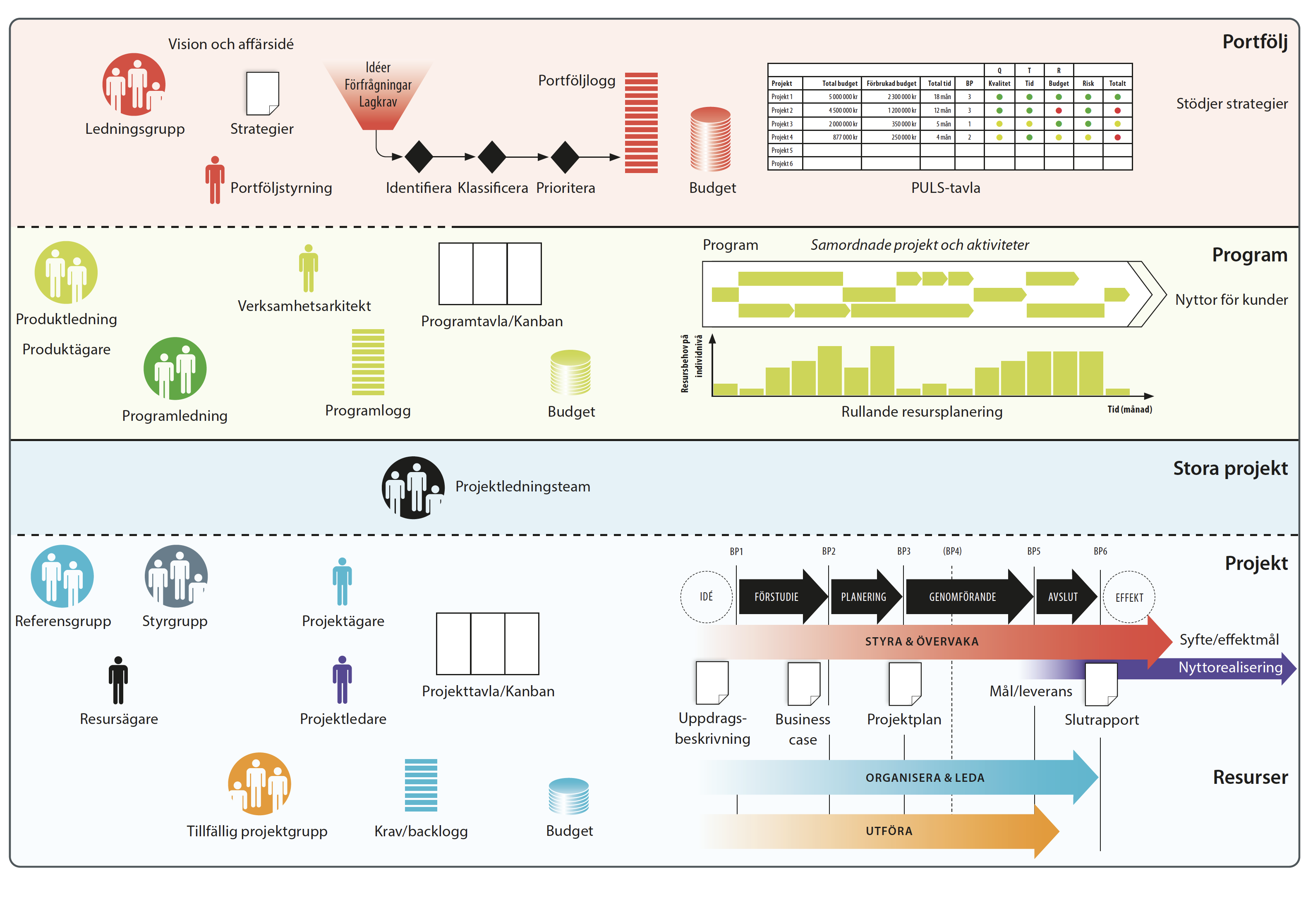

Slide 6

Projekt
Övergripande verksamhetsmål
Projekt
Funktionella strategier
Projekt
Utveckling och produktion
Försäljning
Projekt
Projekt
Projekt
Marknad och produkt
Projekt
Rekrytering och kompetensutveckling
Projekt
Organisation och lokalisering
It-stöd
Projekt
Projekt

Slide 7
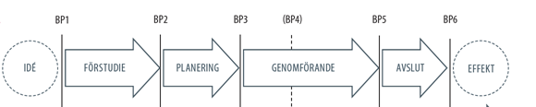
Projektmodellen
En projektmodell innehåller:
Beskrivning av projektprocessen
Mallar till styrdokument
Roller i projektets organisation
KAPITEL 2 sid 28-33
KAPITEL 2 sid 28-33

Slide 8
Beslutspunkt |  | Beskrivning
BP 1 | Initiera projektet | Definiera uppdraget Bestäm ramar för projektet och förstudien
BP 2 | Inled planeringen | Godkänn förstudien Bestäm ramar för planeringen
BP 3 | Starta genomförandet | Godkänn projektplanen Ge klartecken att starta projektet
BP 4 | Avstämning | Godkänn delresultat, besluta om större förändring (Ej obligatorisk beslutspunkt)
BP 5 | Godkänn överlämning | Godkänn leveransen Inled effekthemtagningen
BP 6 | Stäng projektet | Godkänn slutrapporten Avsluta projektet
Beslutspunkter i den generella projektmodellen.

Slide 9
Projektmodell - styrdokument
Uppdrags-
beskrivning
Statusrapporter
Projektavslut
Projektplan
Resurskontrakt
Riskanalys

Slide 10
Definition av projekt
BESTÄM AVGRÄNSAT MÅL – unik uppgift
BESTÄMD TIDSPERIOD – tidsatt
BESTÄMDA RESURSER – egen budget
SÄRSKILDA ARBETSFORMER – tillfällig organisation

Slide 11
Lektion 2 – Initiera projekt

Slide 12
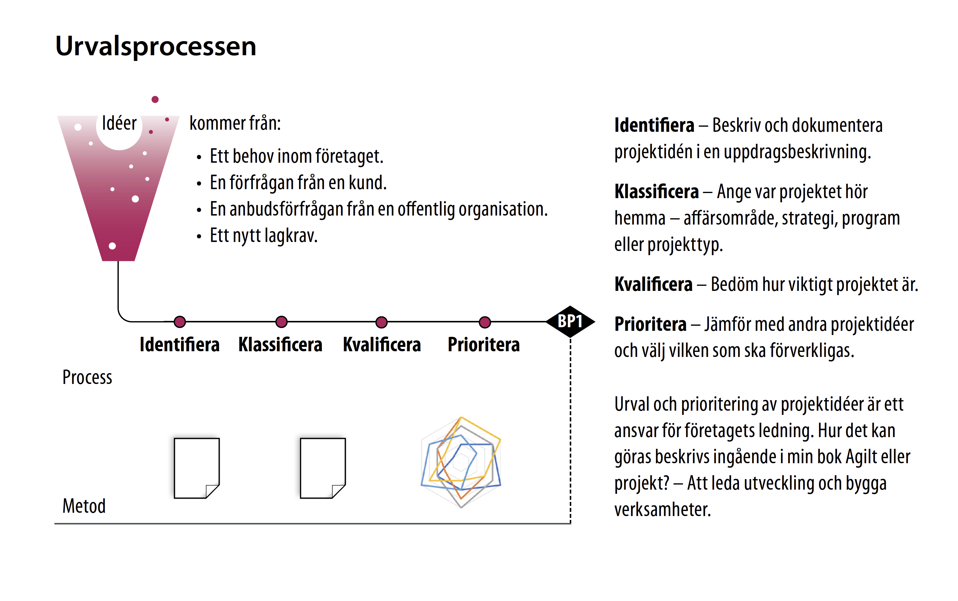

Slide 14
Syfte och mål
Varför?
Syfte
Effektmål
Nyttan projektets resultat ska skapa
Mål
Projektmål
Resultatet projektet ska ta fram
Leveransen
Vad?

Slide 17
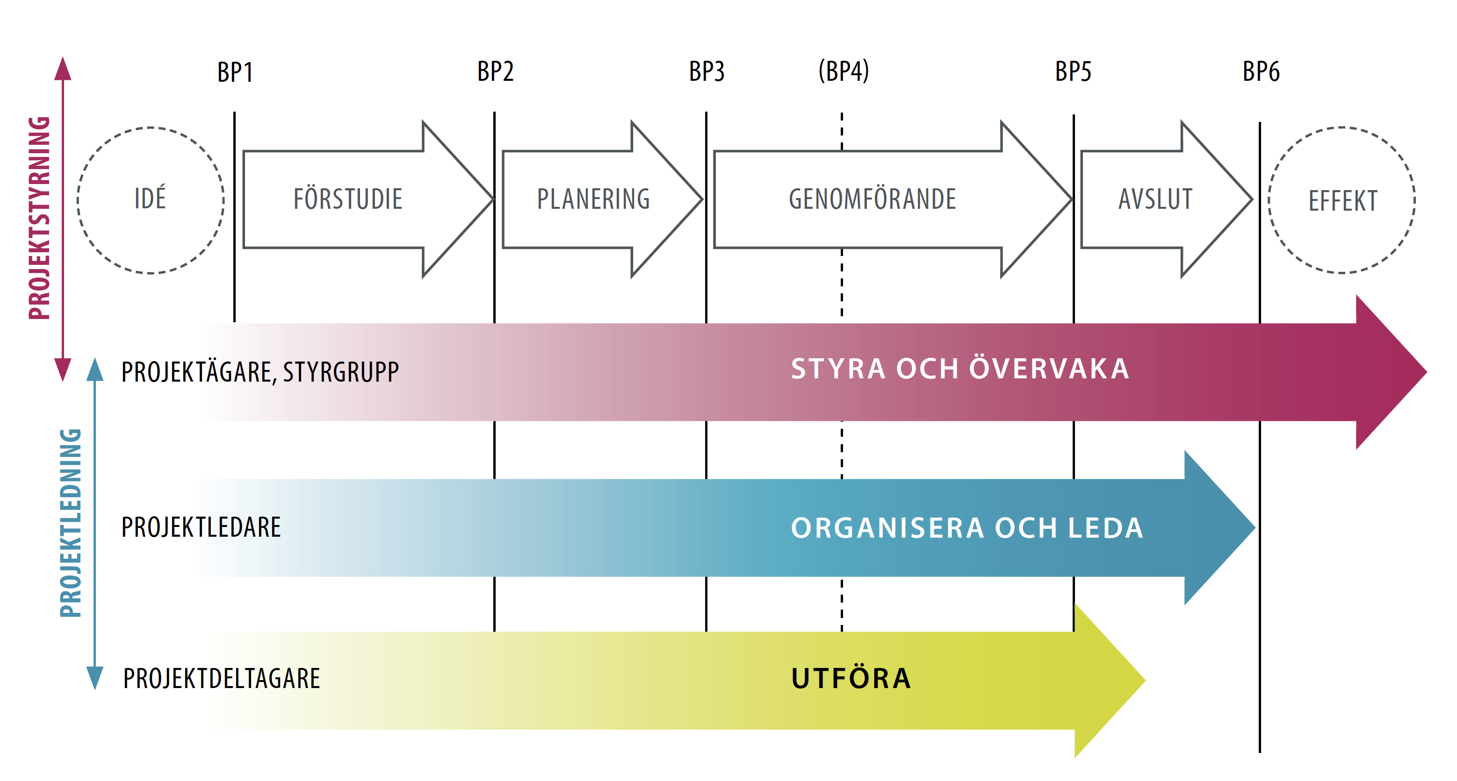

Slide 18
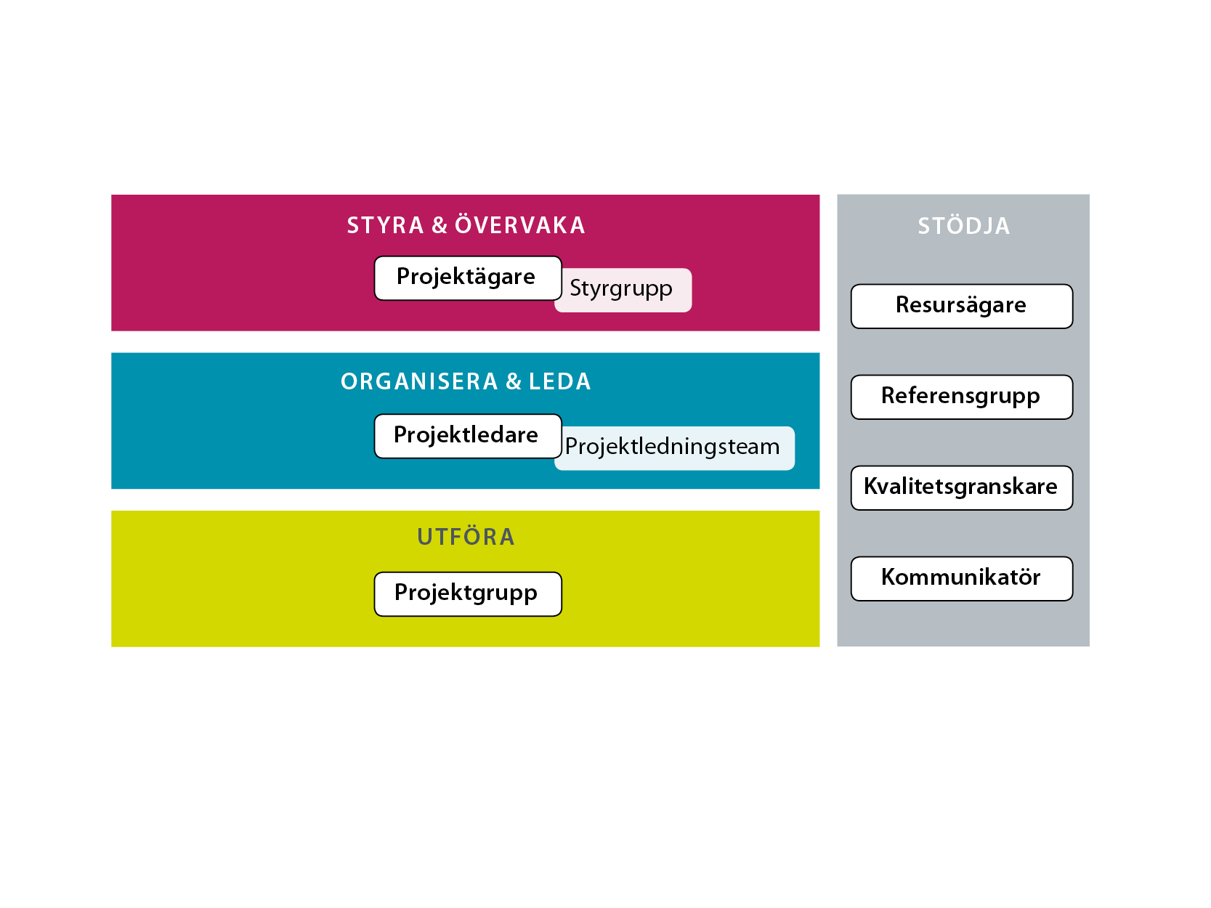

Slide 19
Övning: Viktigaste uppgift!
Uppdrag och budget
Se till att resultatet levereras
Utföra delegerade uppgifter
Projektägaren
Projektledaren
Projektgruppen

Slide 21
Lektion 3 - Förstudien

Slide 22
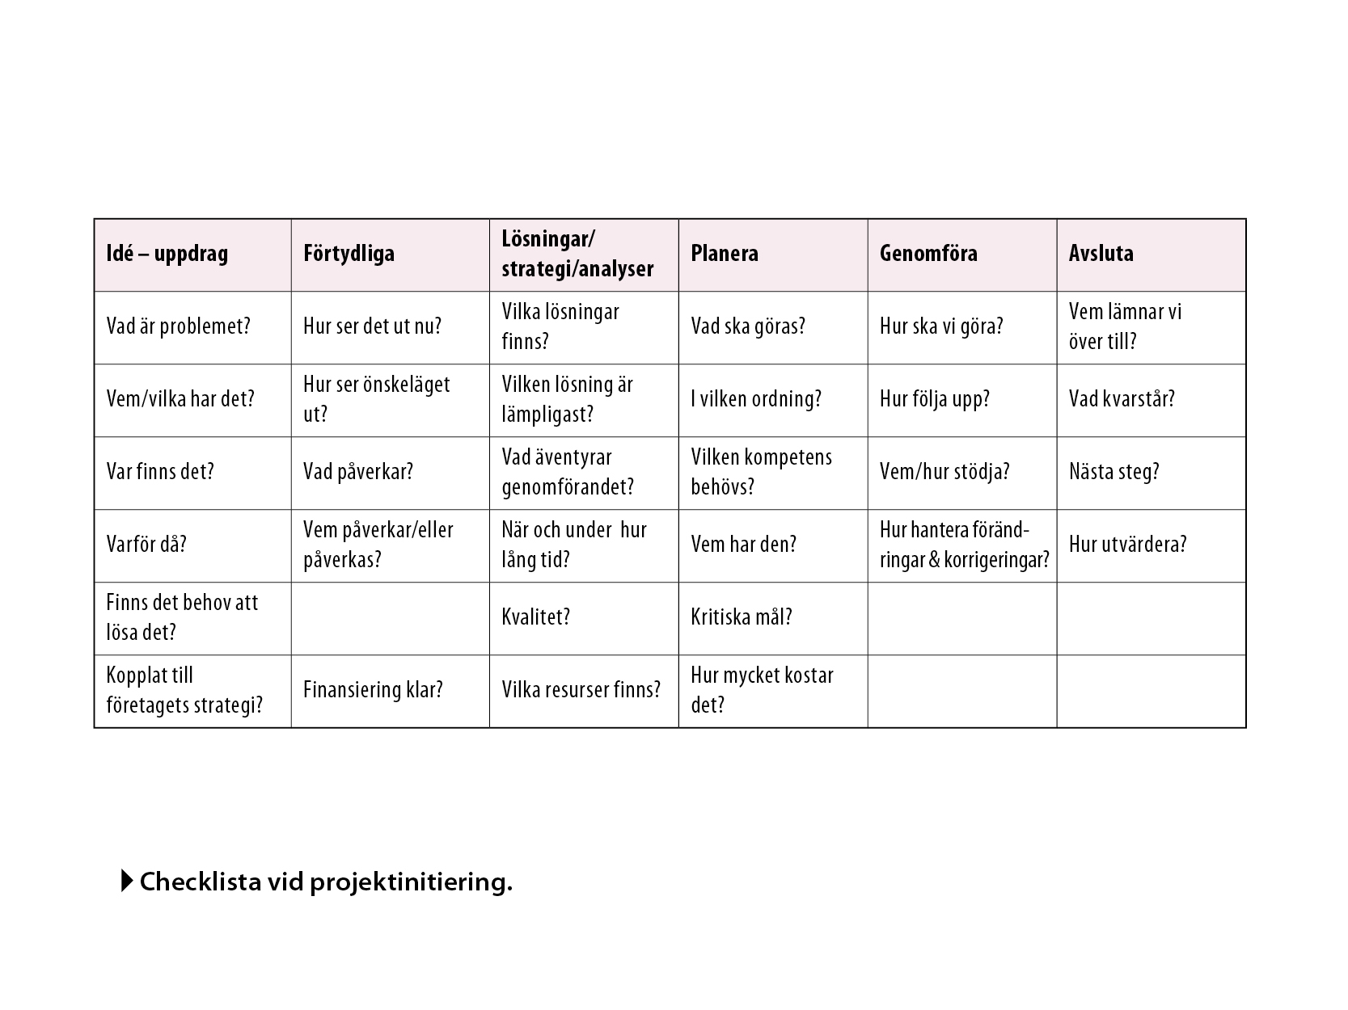

Slide 25
Krav

Slide 28
Lektion 4 – Förstudien fortsättning

Slide 39
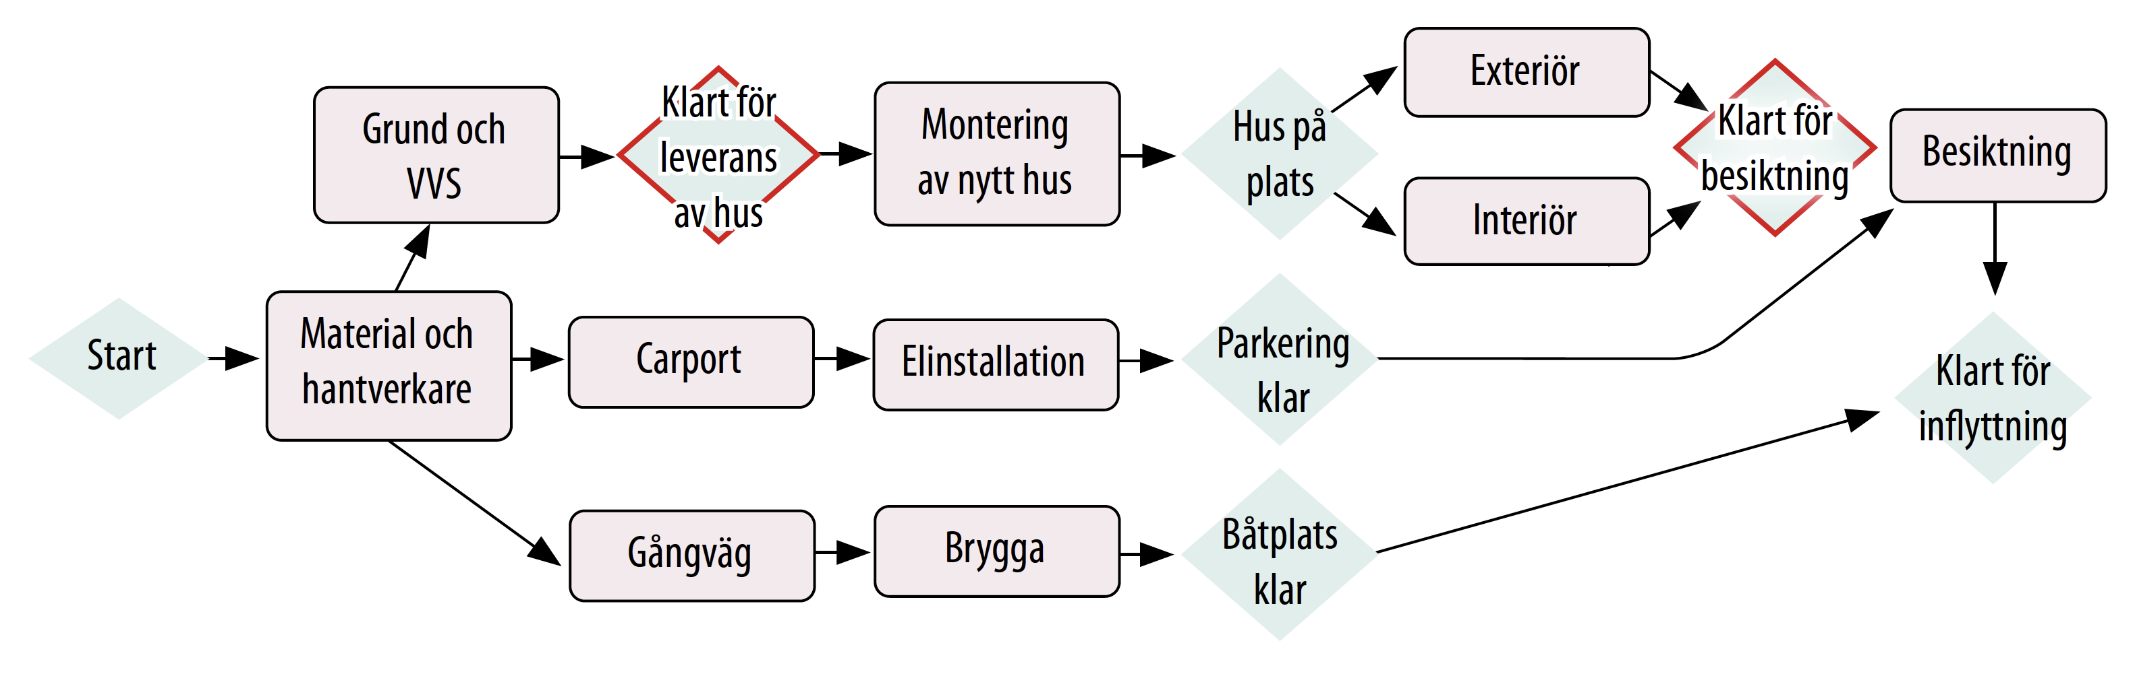

Slide 40
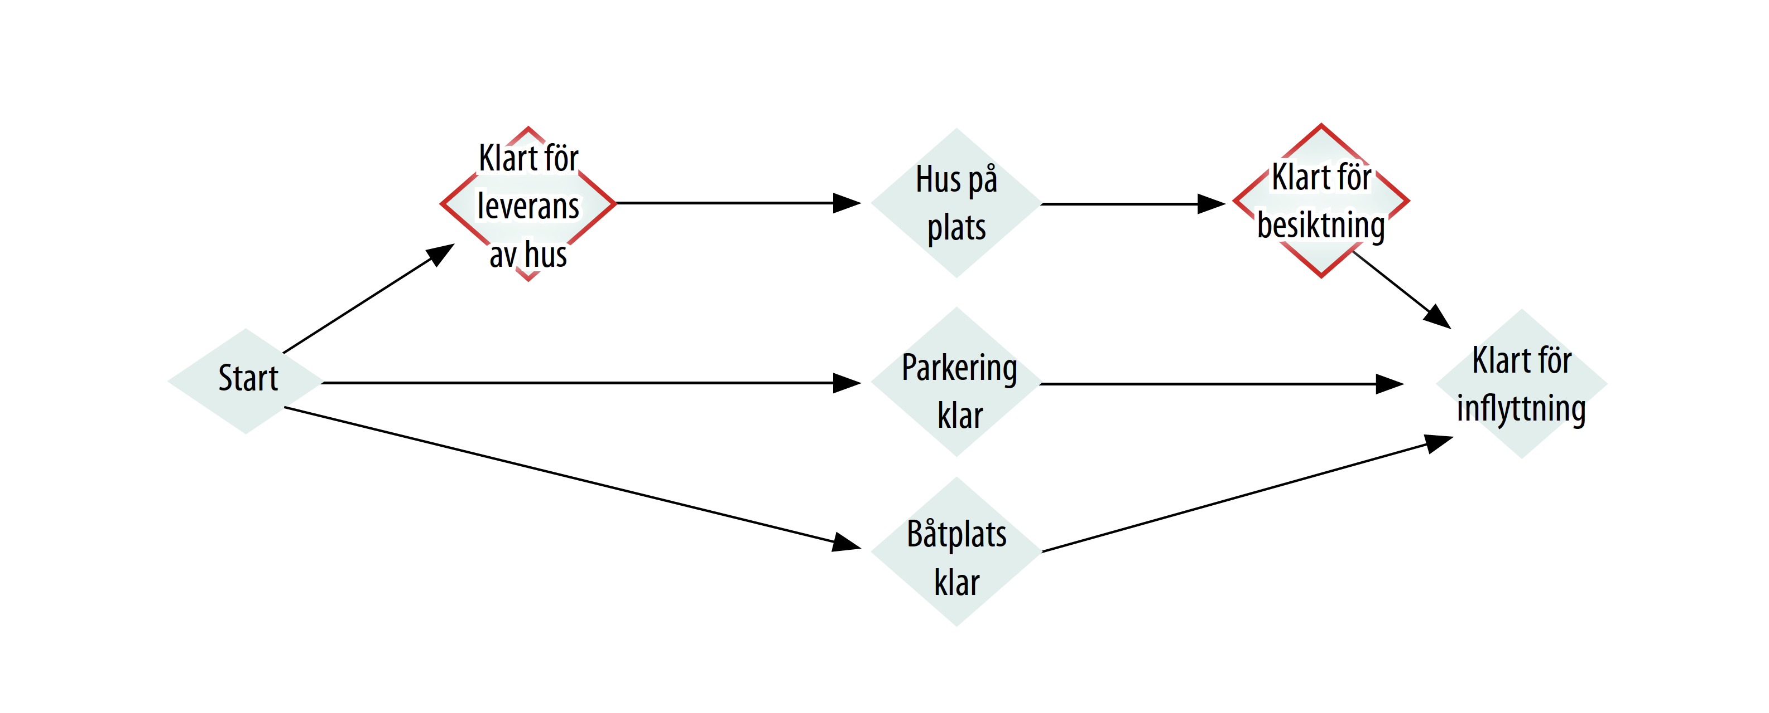

Slide 41
Lektion 5 – Utveckla projektgruppen

Slide 42
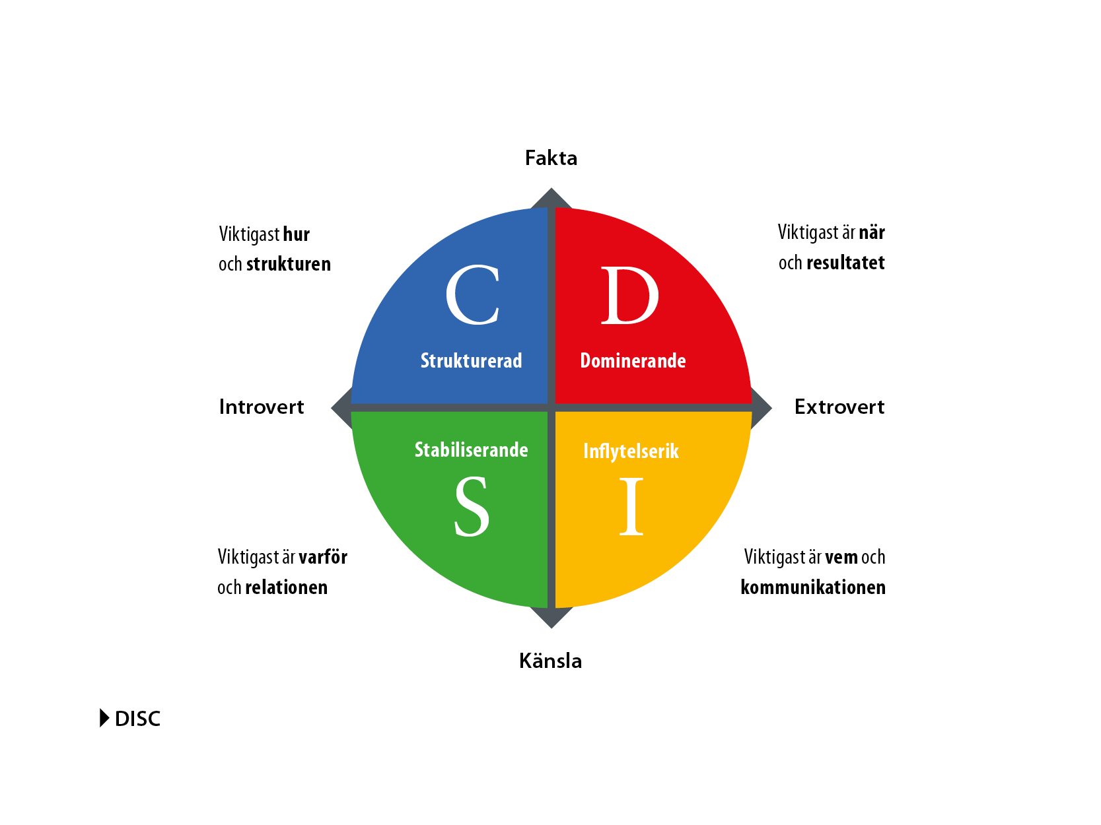

Slide 44
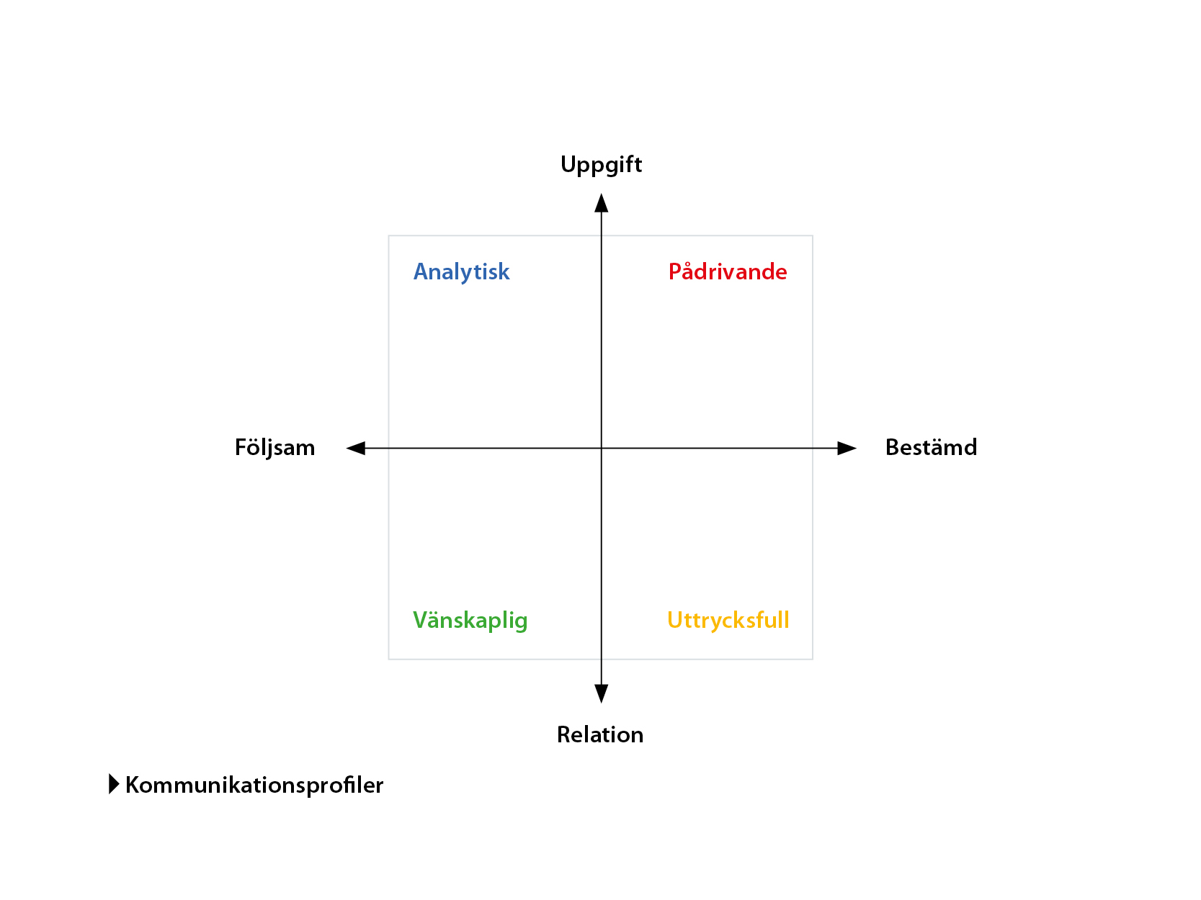

Slide 45
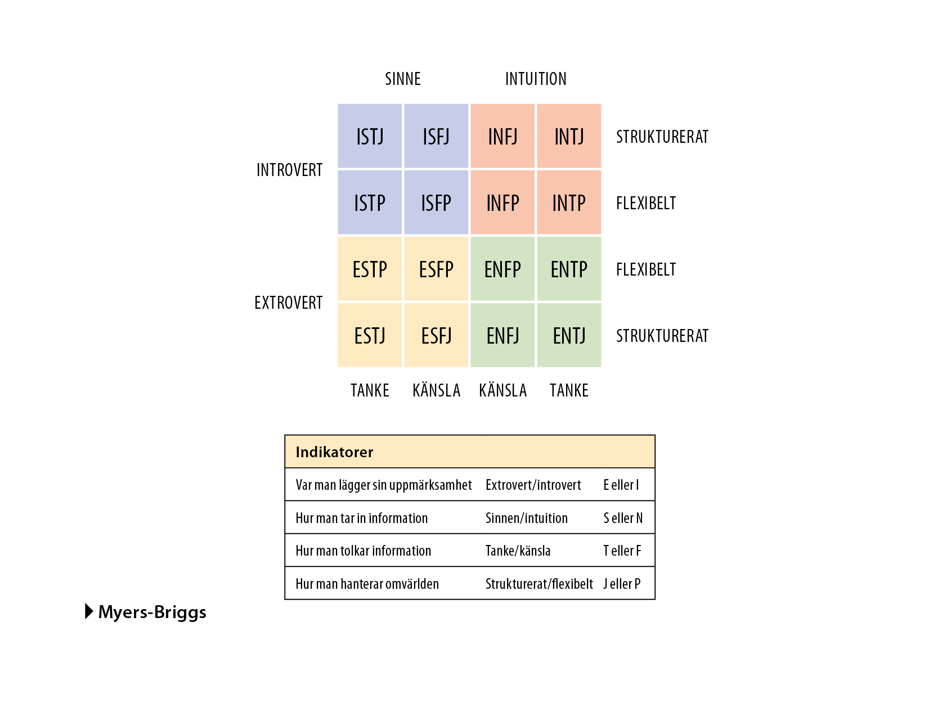

Slide 46
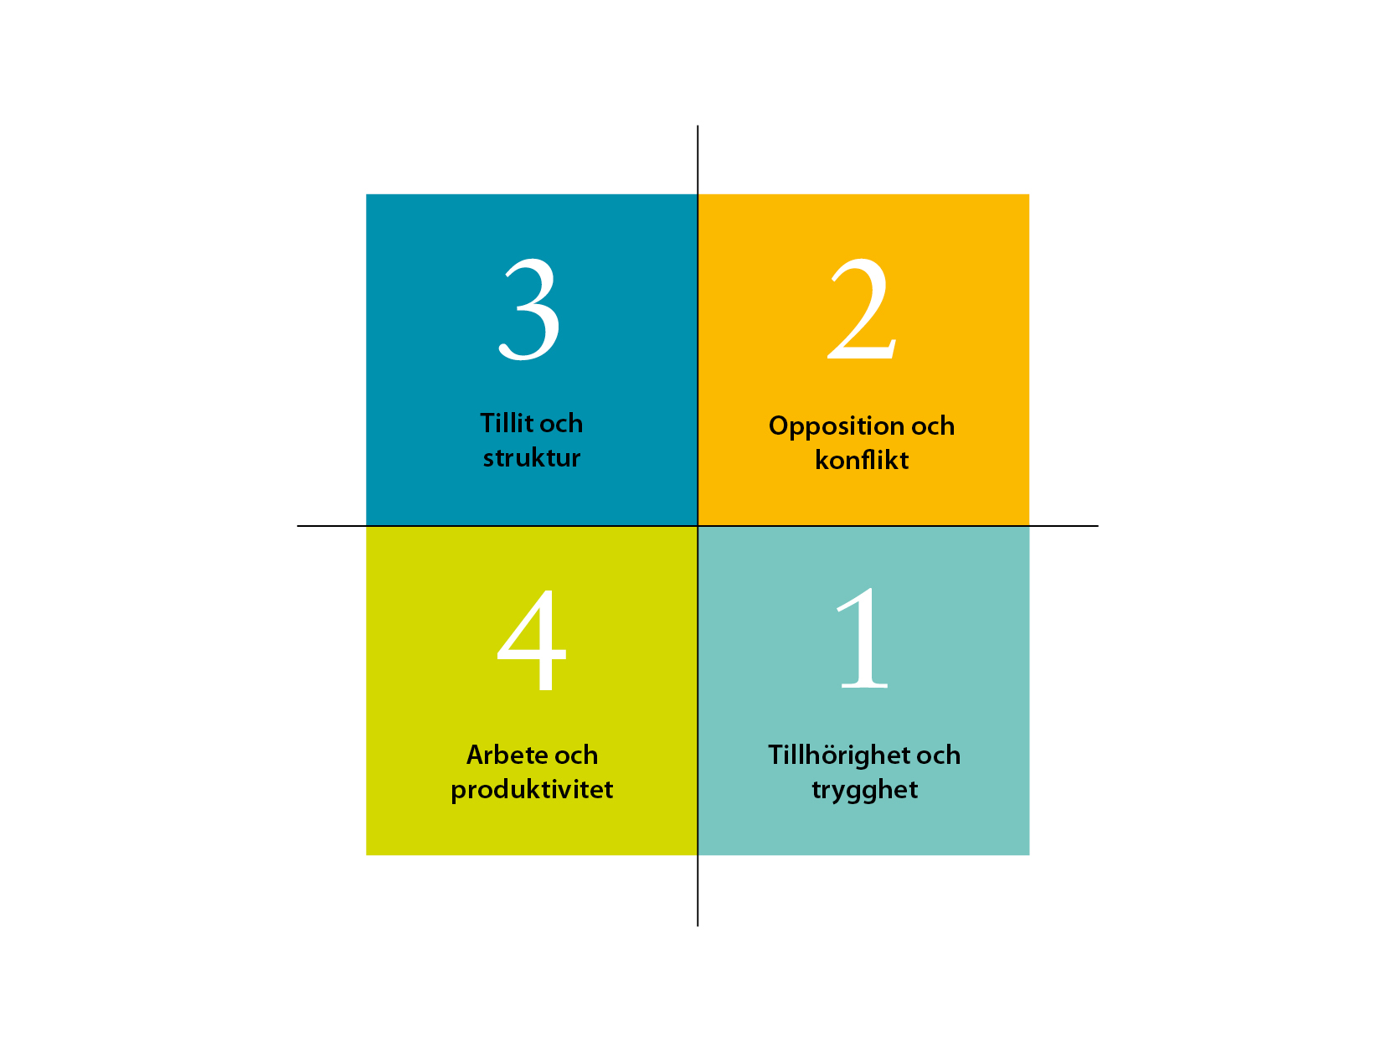

Slide 47
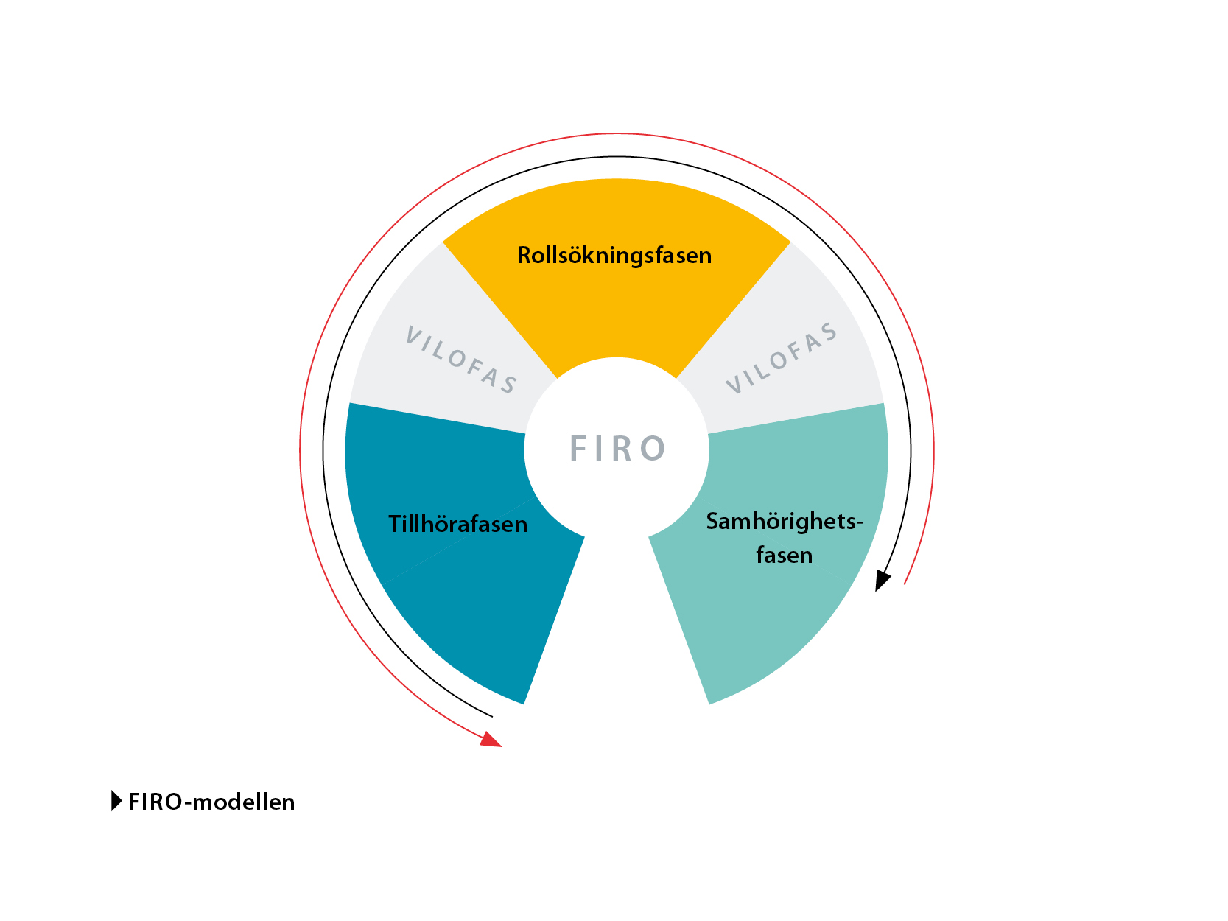

Slide 49
Lektion 6 – Agil projektledning

Slide 50
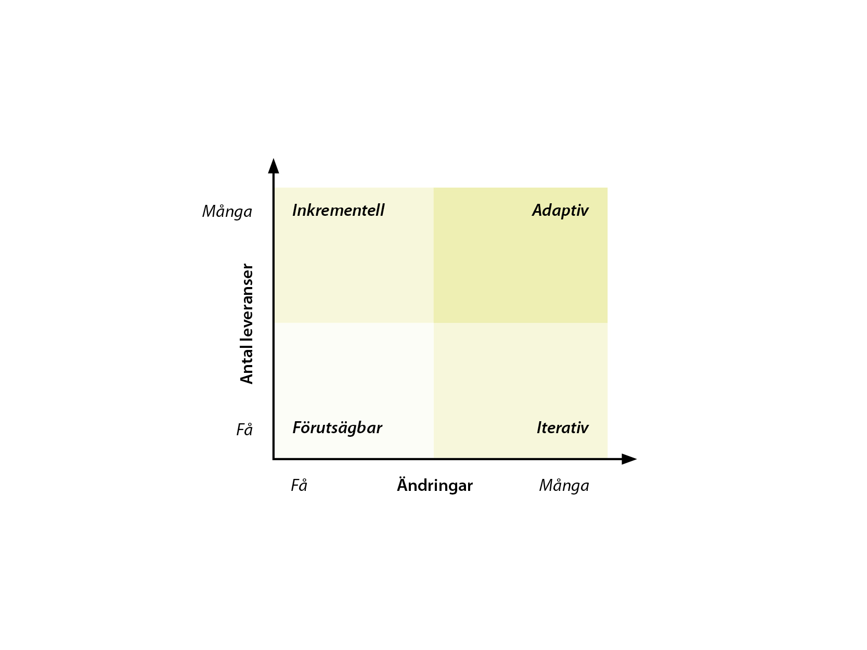

Slide 53
Daily Scrum
Sprint retrospective
Sprint
Product Backlog
Sprint Backlog
Sprint review

Slide 57
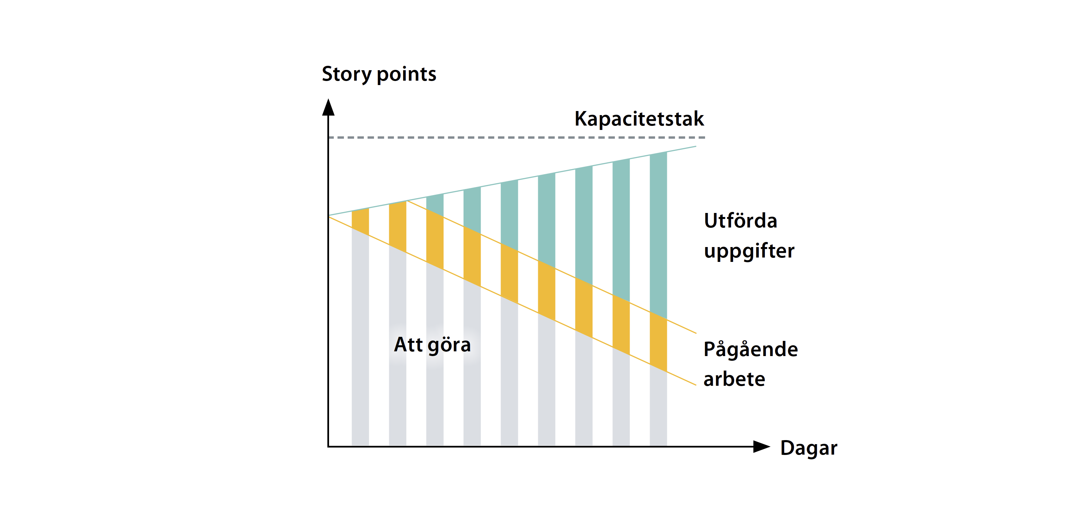

Slide 60
Lektion 7 – Planera projekt

Slide 69
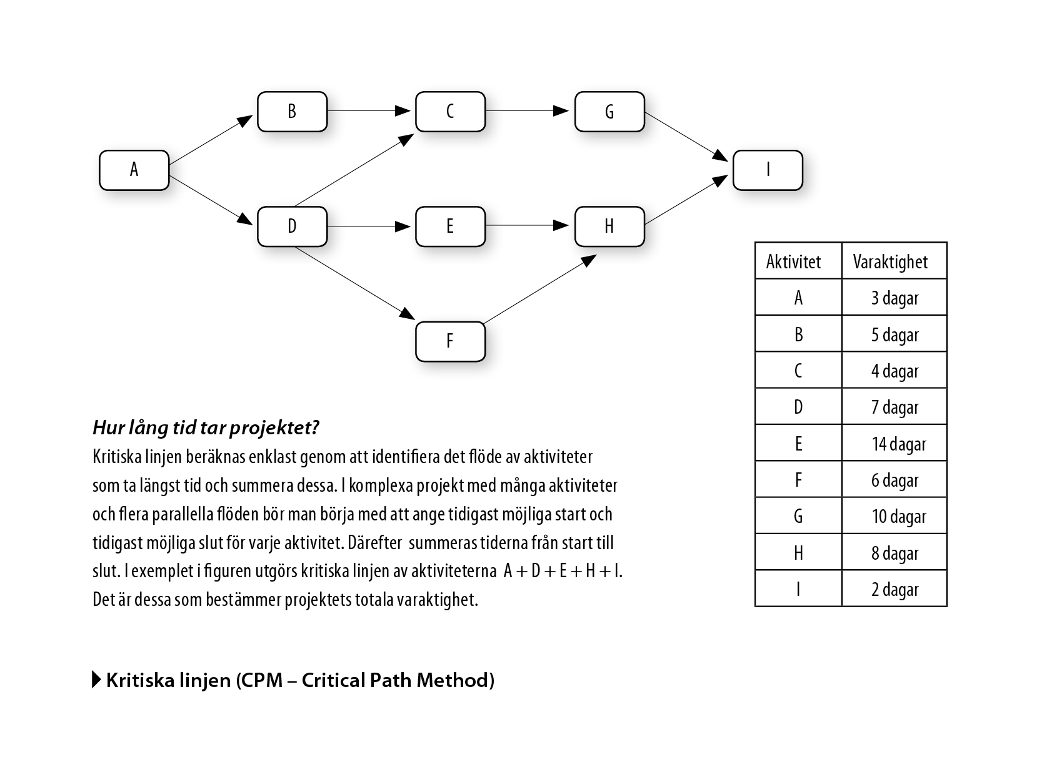

Slide 70
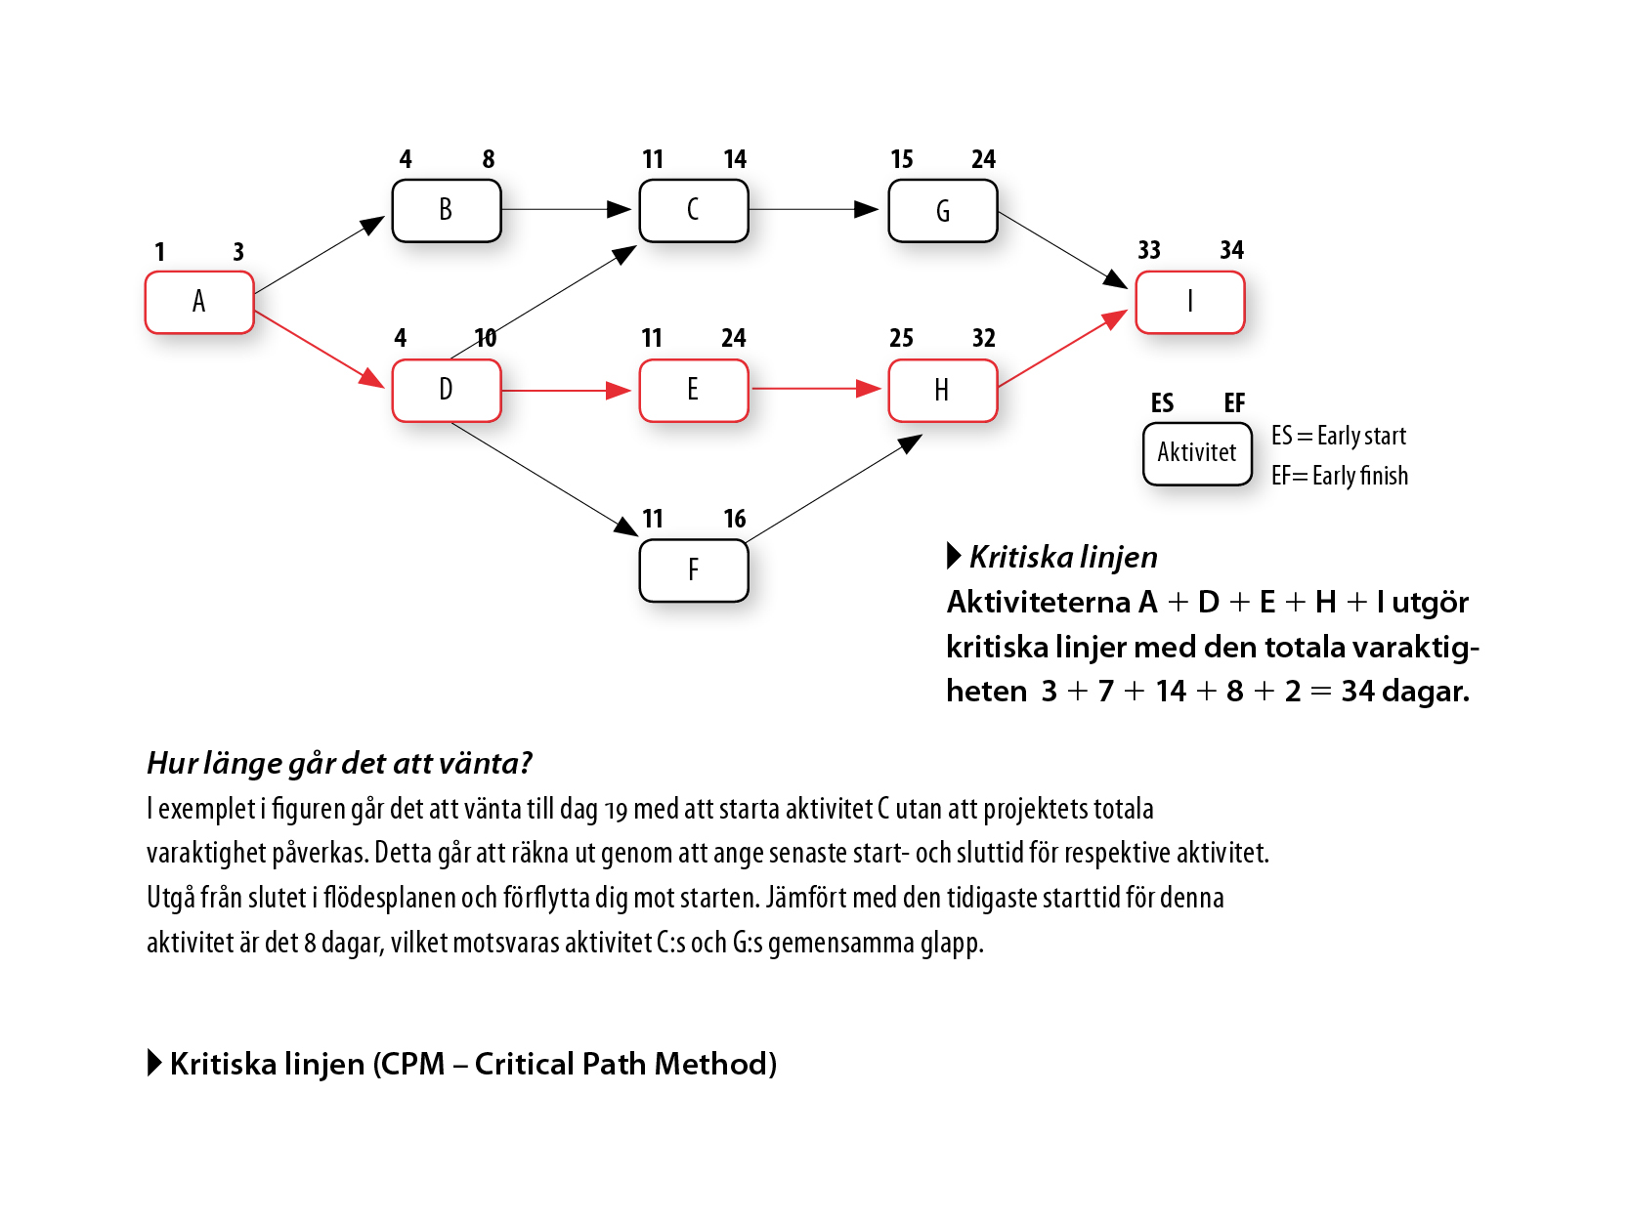

Slide 71
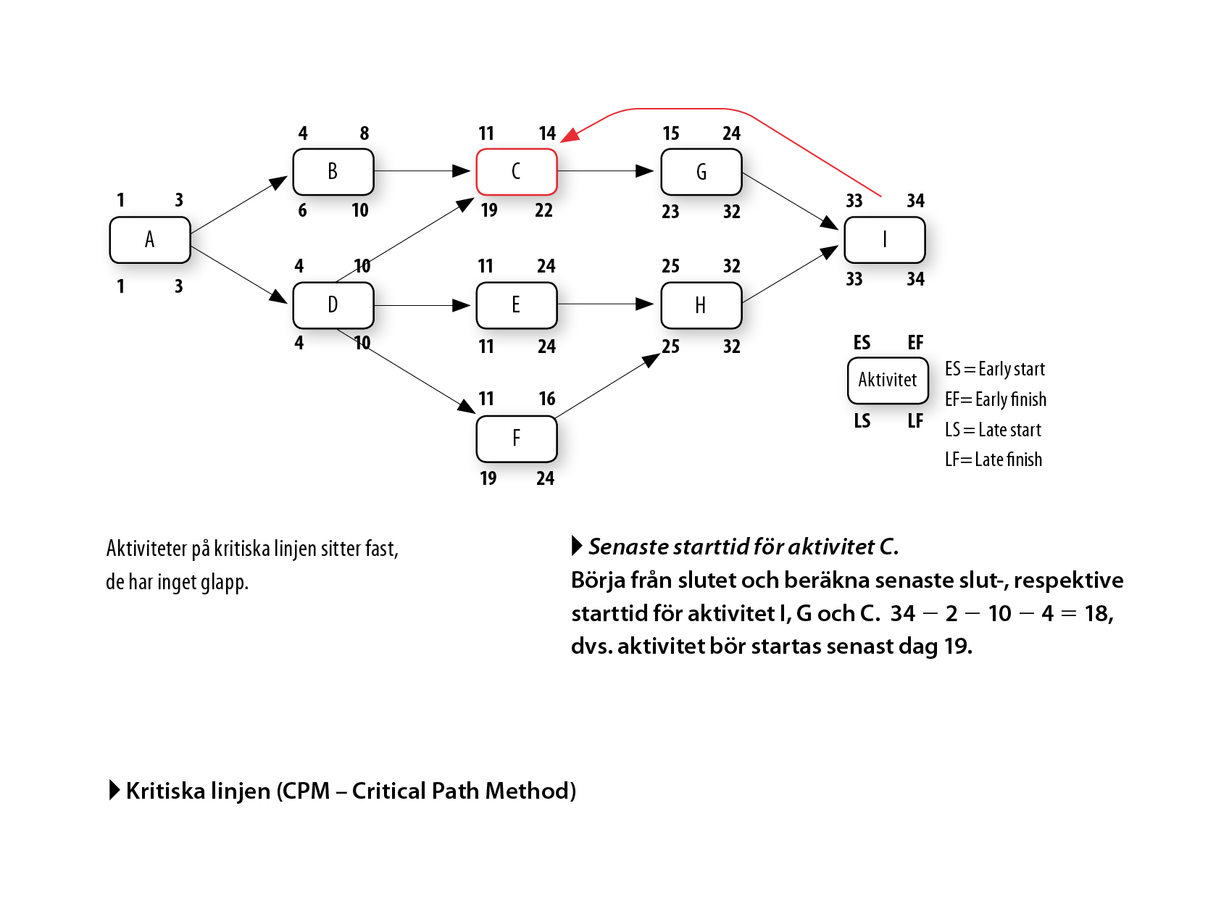

Slide 72
Lektion 8 – Projektekonomi och risker

Slide 73
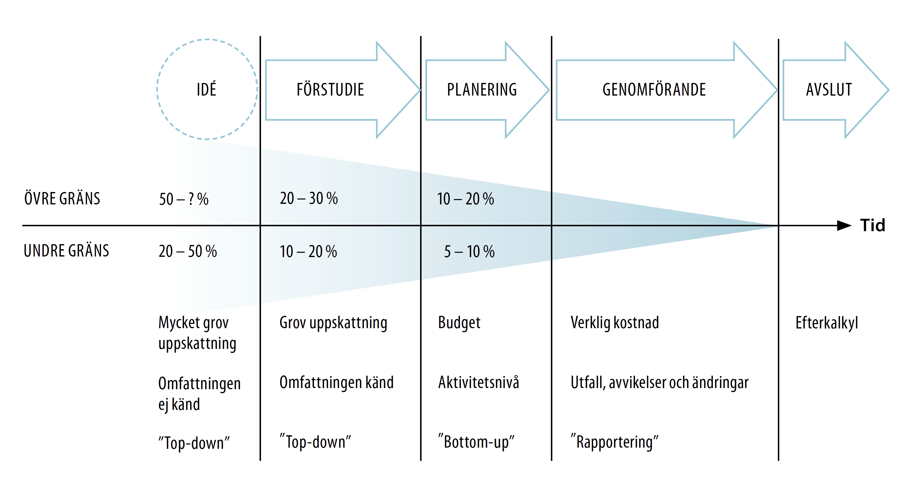

Slide 75
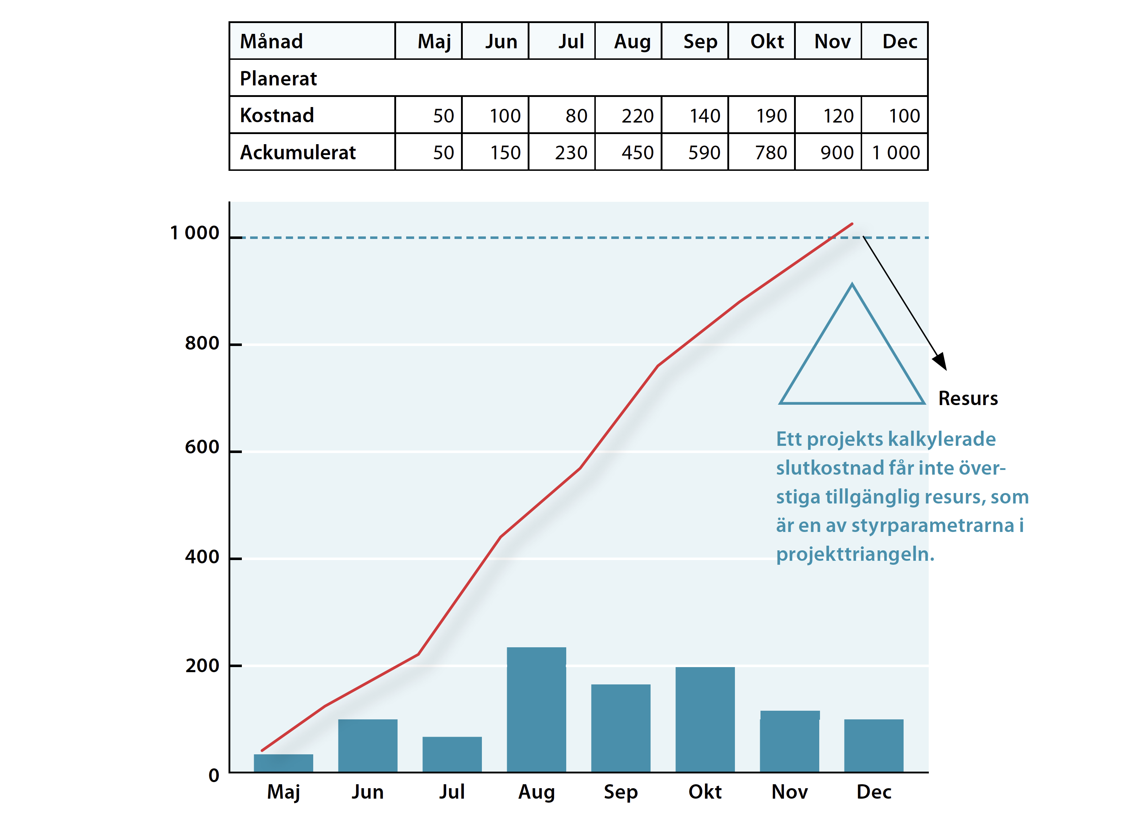

Slide 76
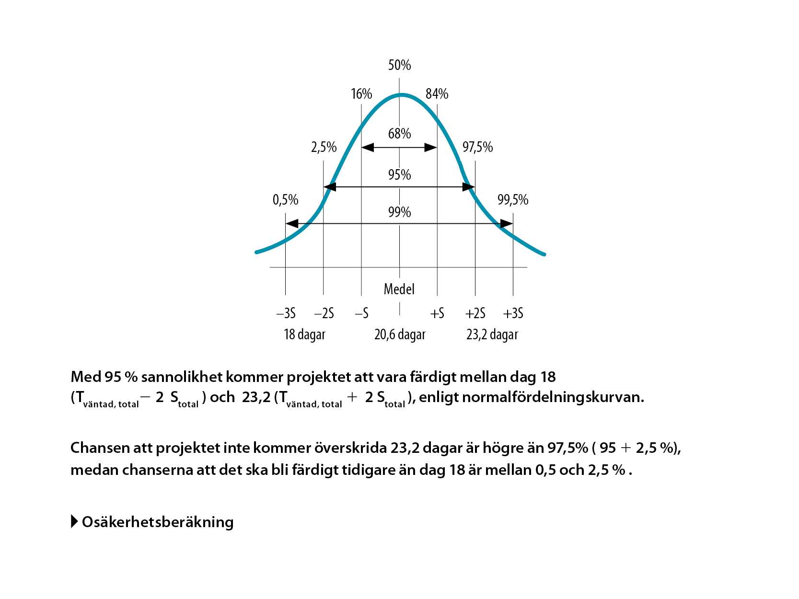

Slide 77
Riskhändelse
”En binär osäker händelse
med en osäker konsekvens.”

Slide 78
Riskhantering
Riskidentifiering
Riskvärdering
Åtgärdsplanering
Bemöta risker

Slide 79
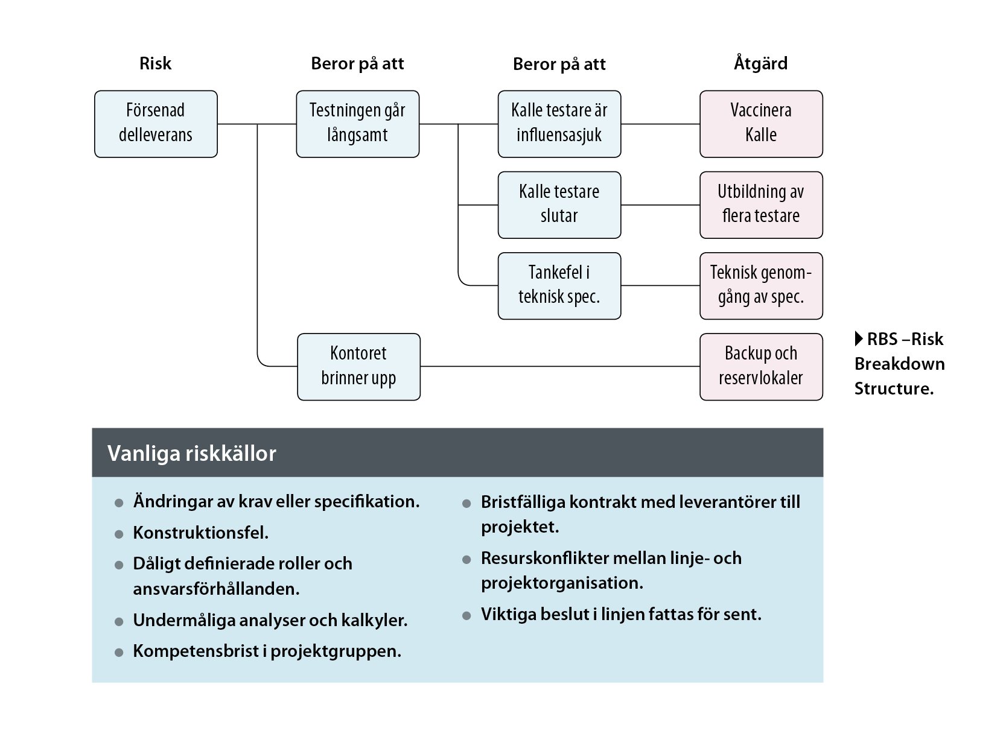

Slide 80
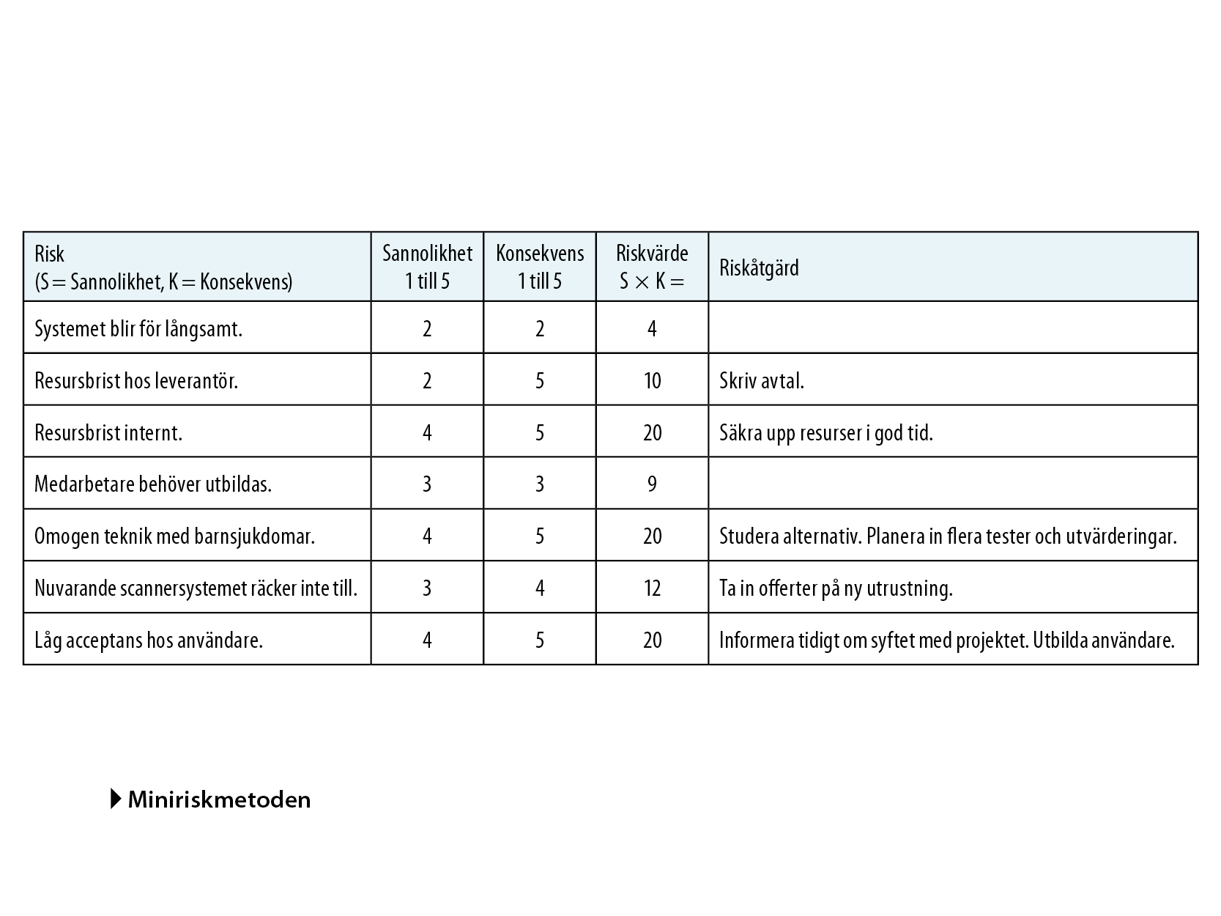

Slide 81
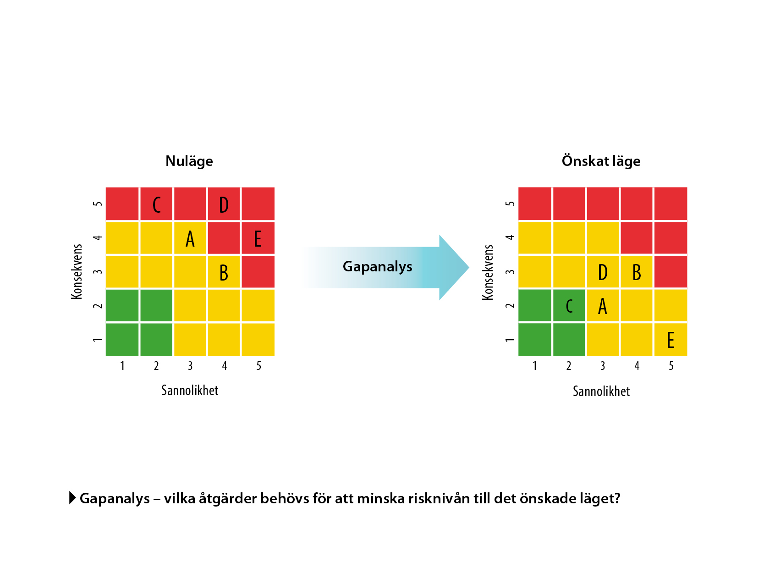

Slide 82
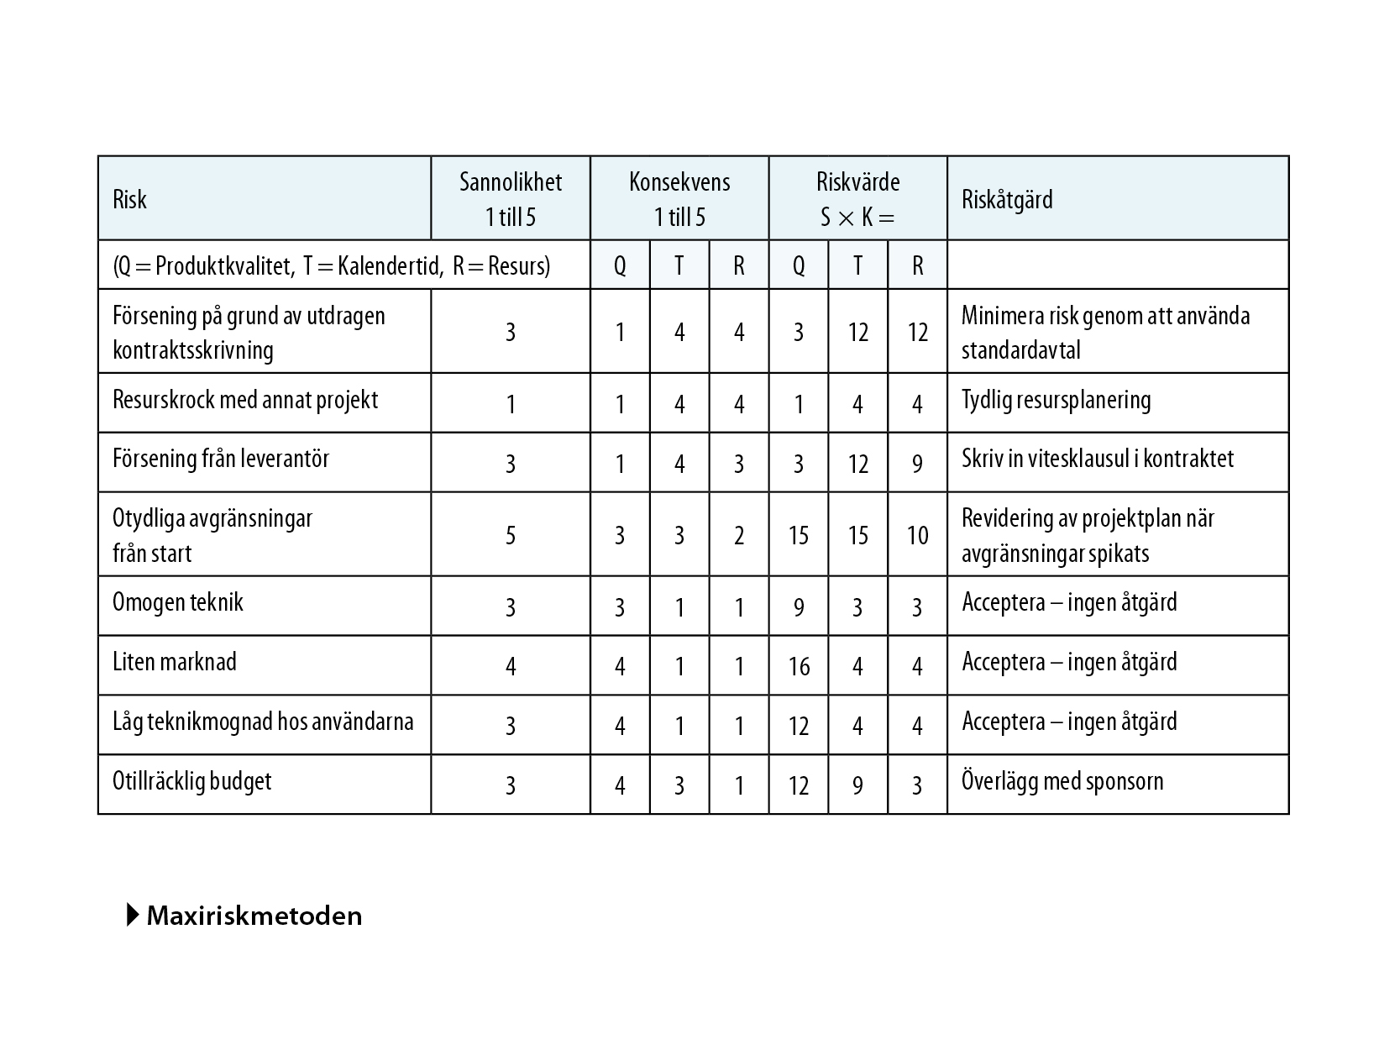

Slide 83
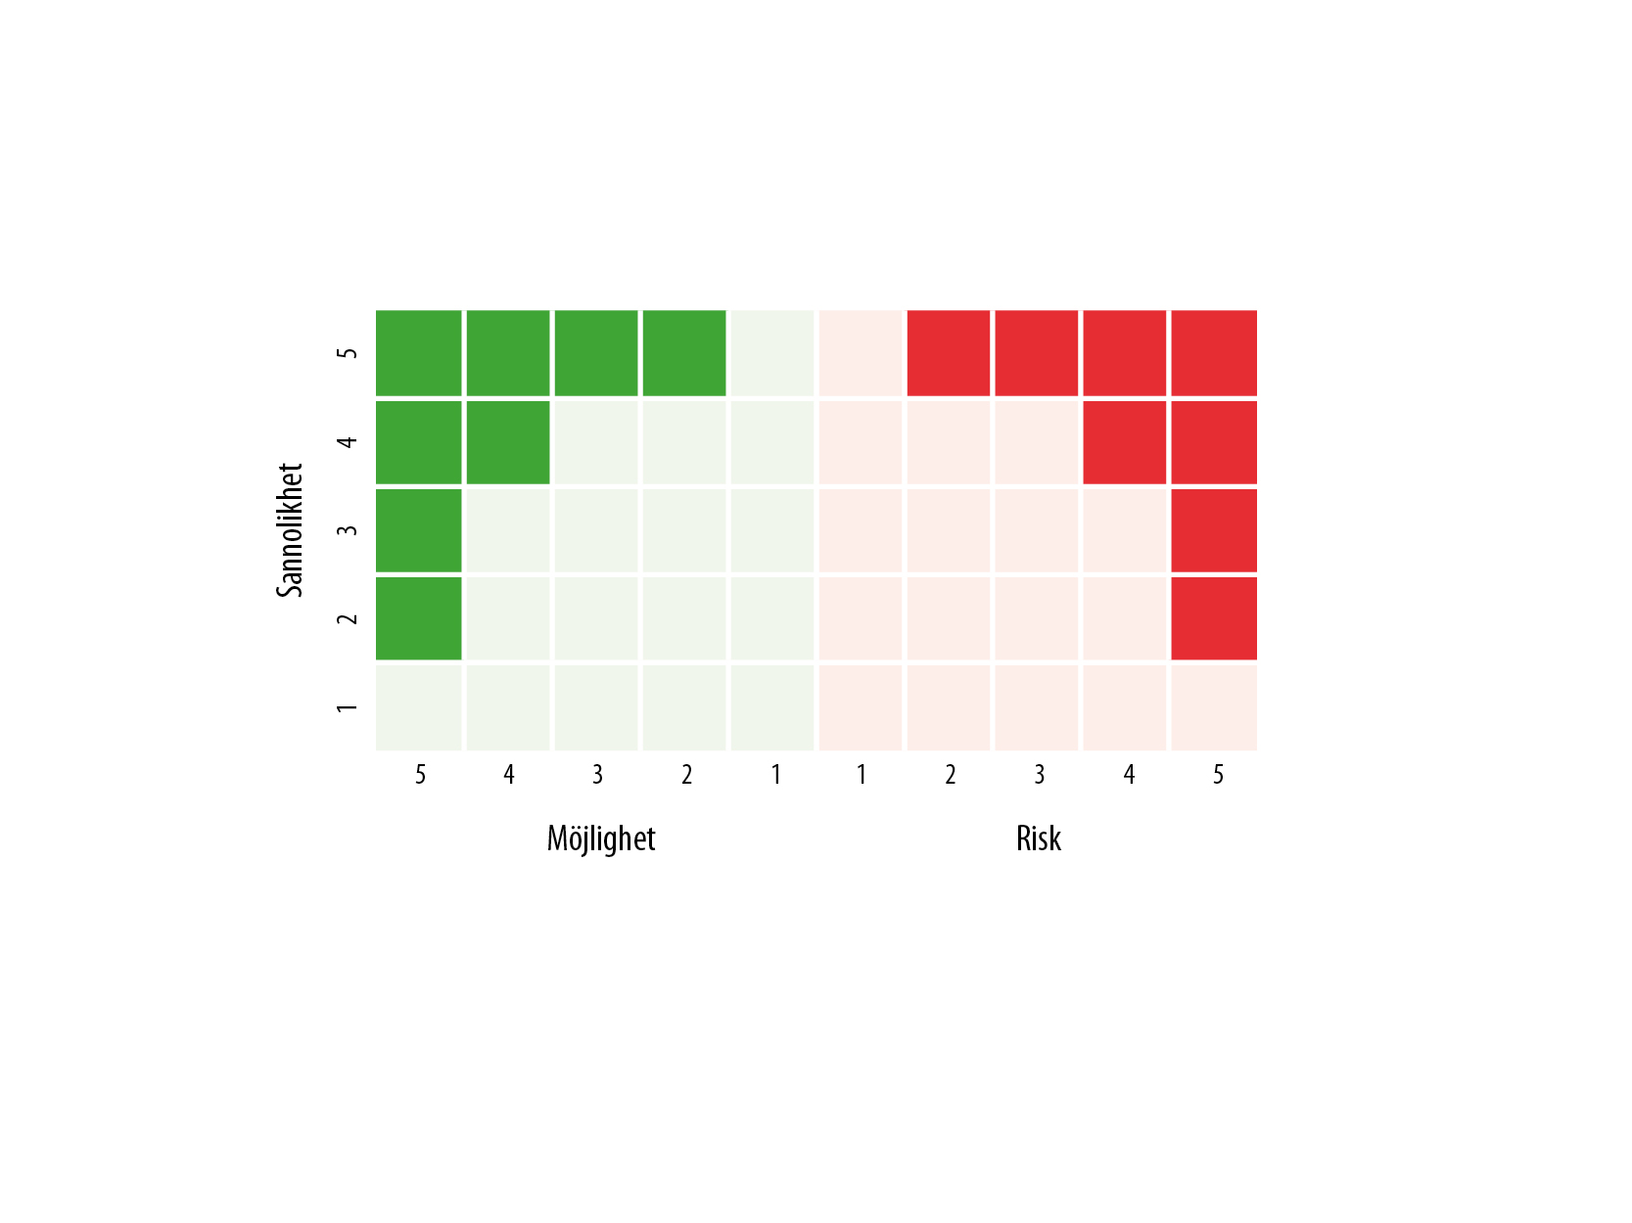

Slide 84
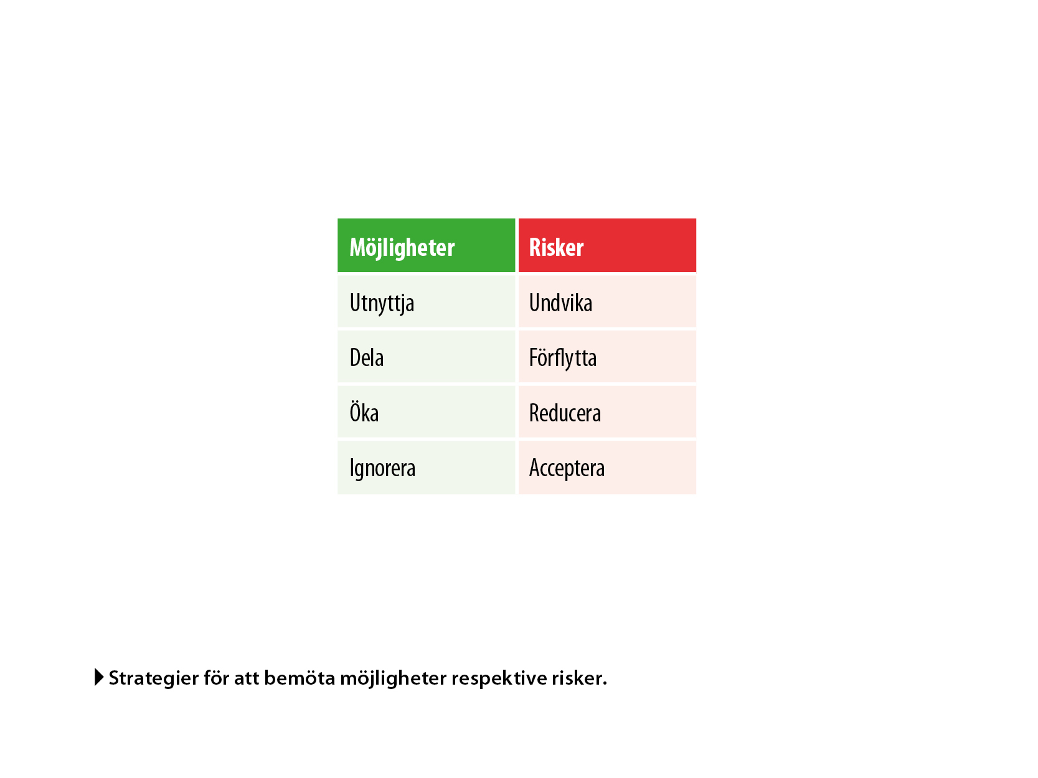

Slide 85
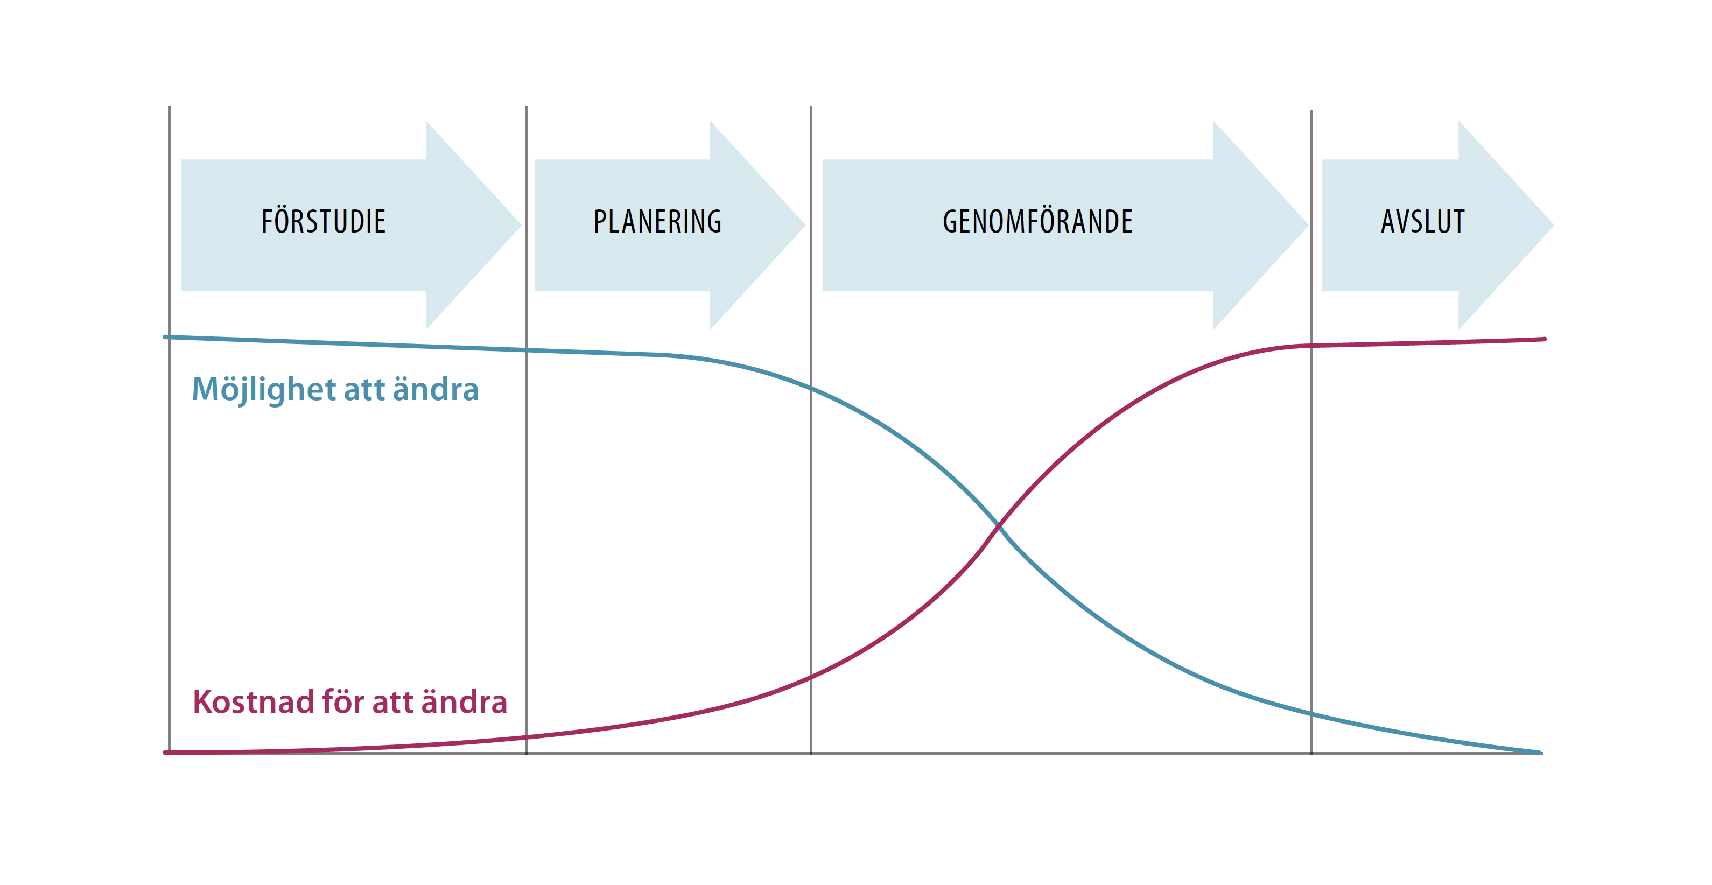

Slide 87
Lektion 9 – Genomföra project och ledarskap

Slide 88
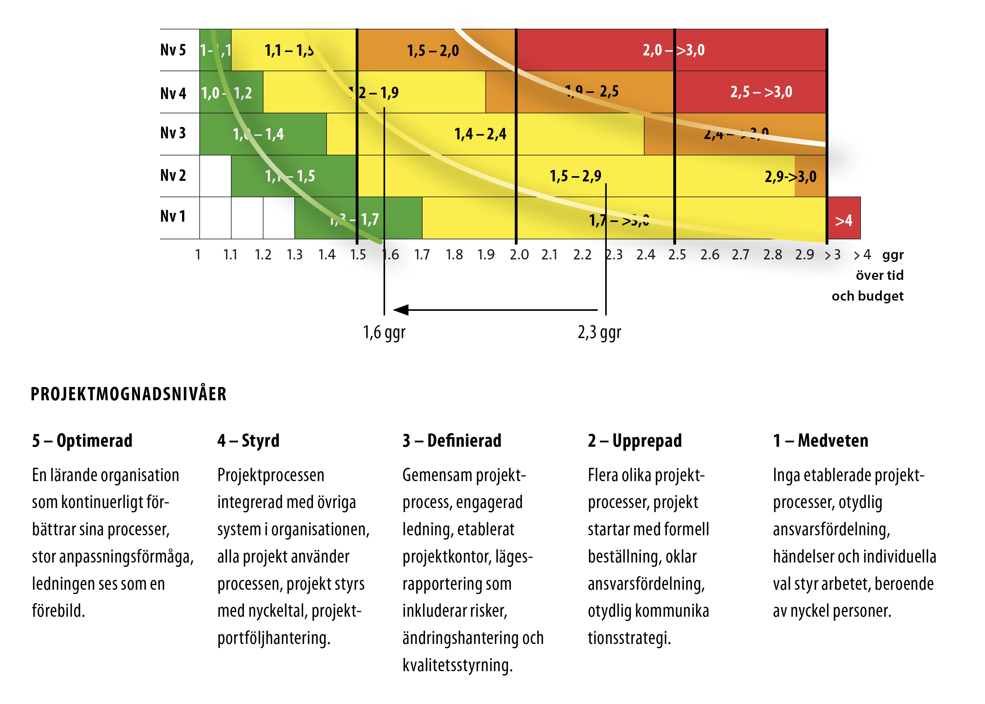

Slide 89
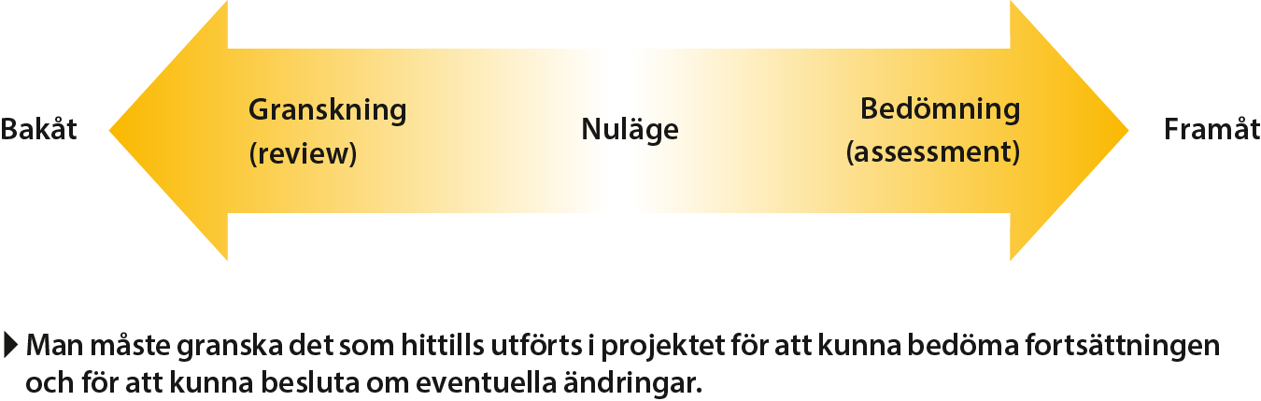

Slide 90
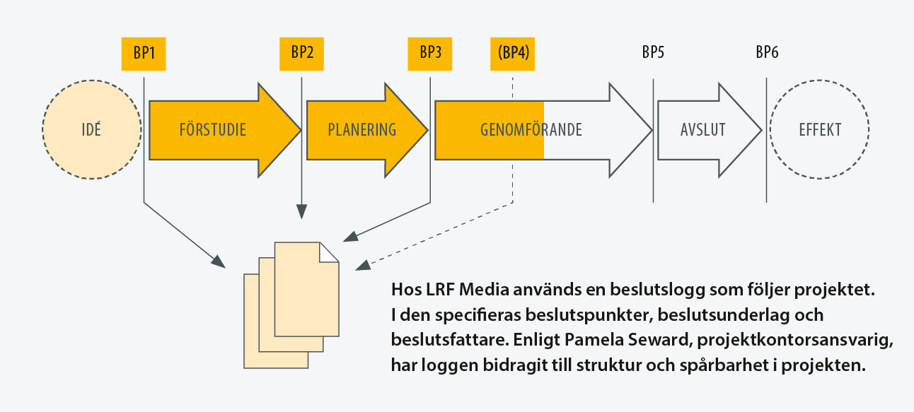

Slide 91
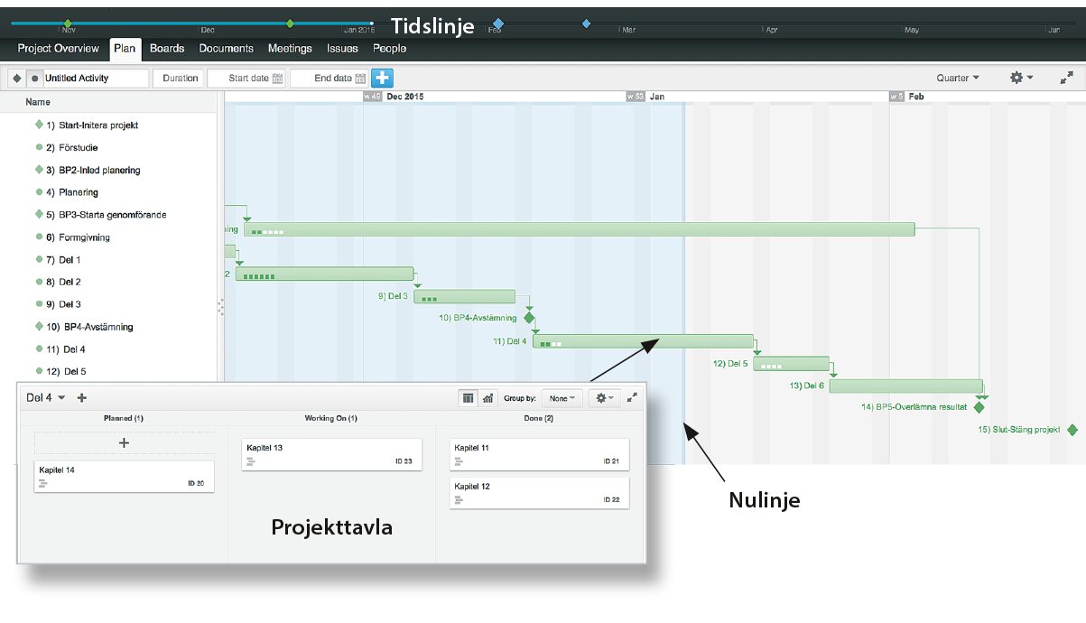

Slide 92
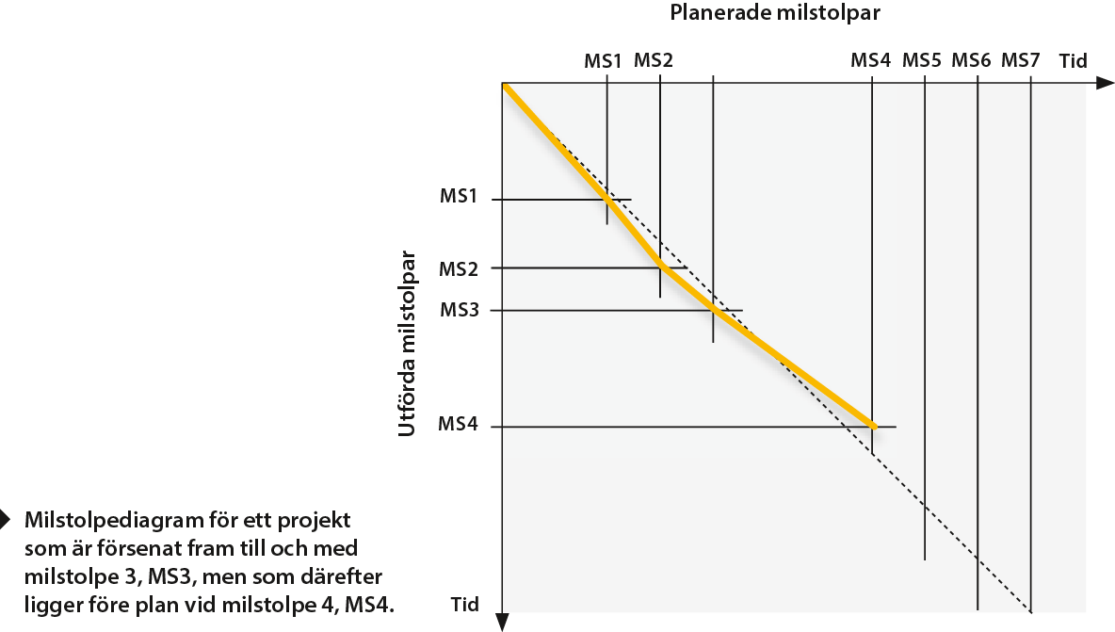

Slide 93
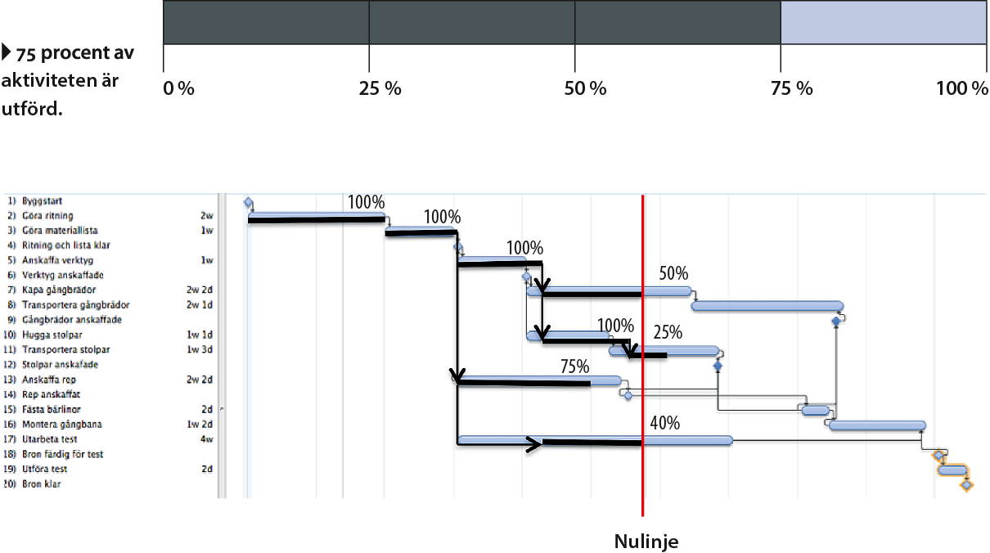

Slide 94
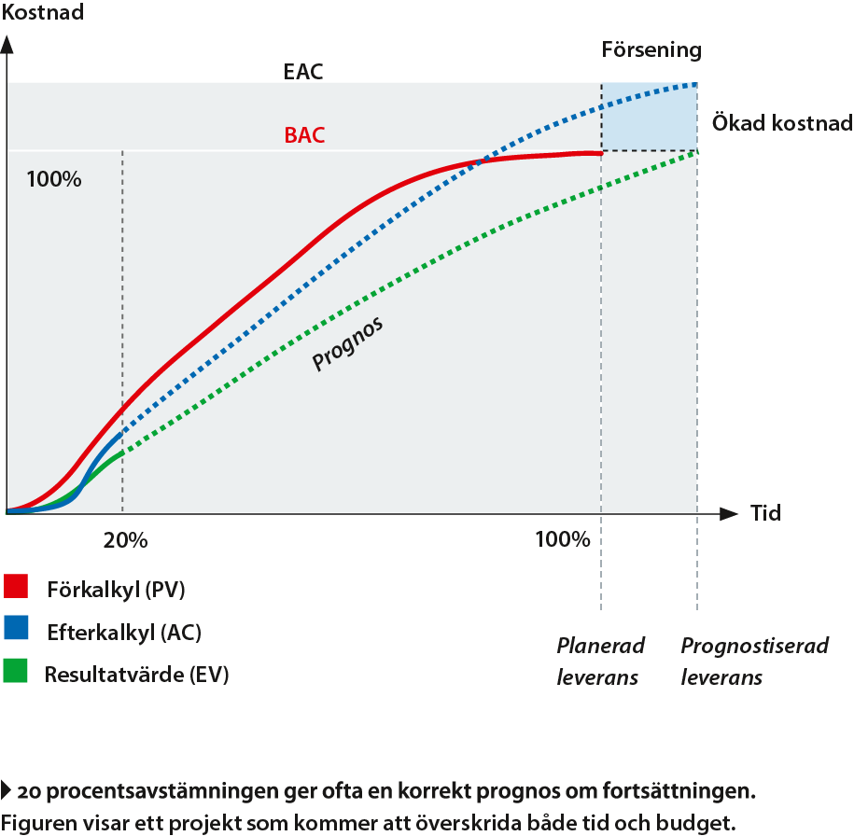

Slide 95
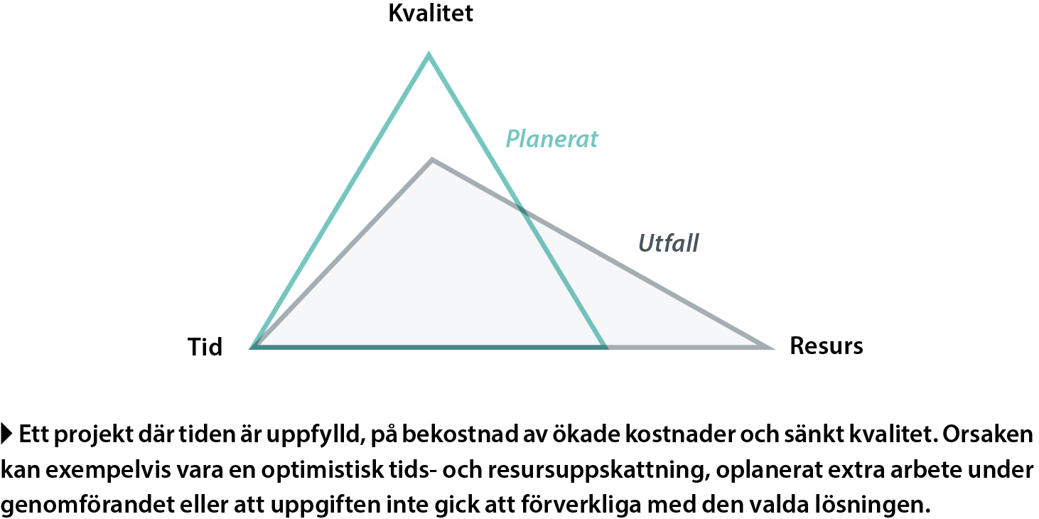

Slide 96
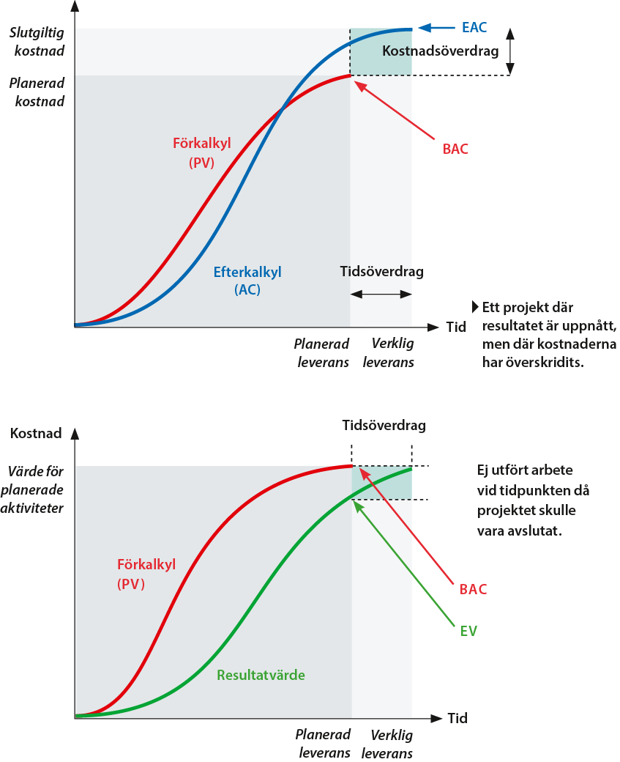

Slide 97
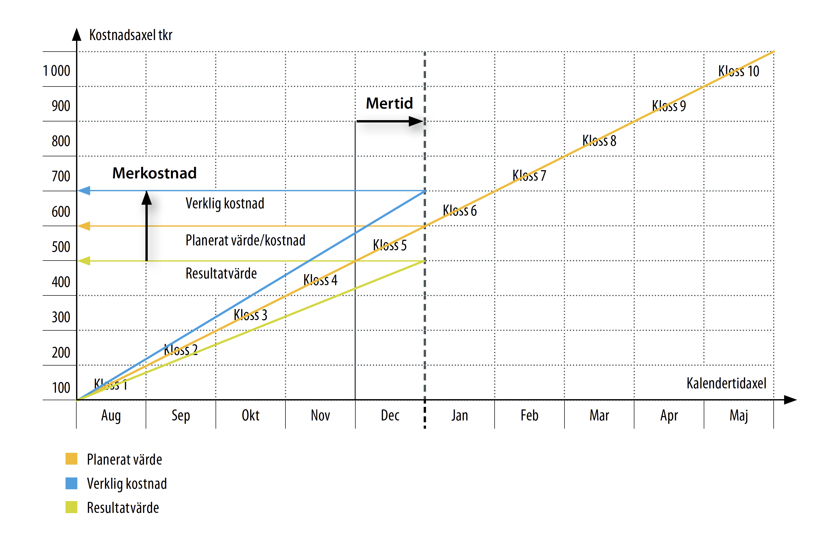

Slide 99
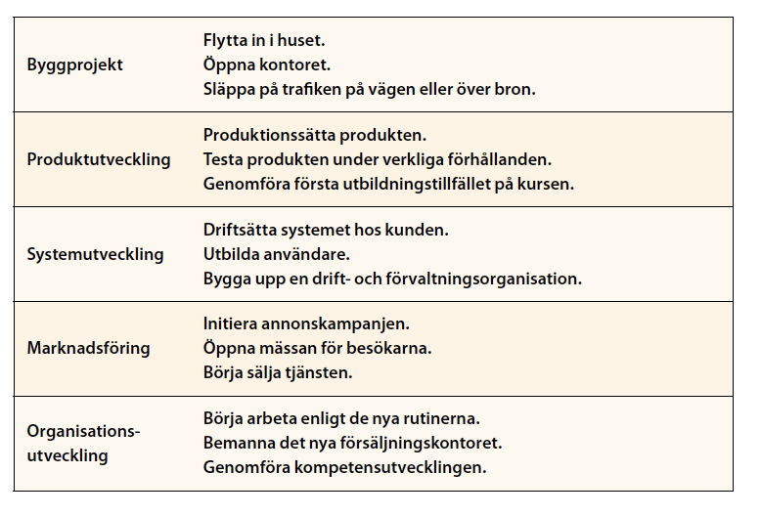
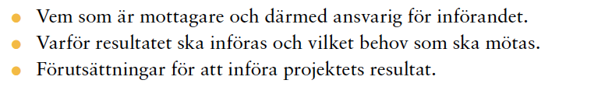
Överlämning och implementaring

Slide 100
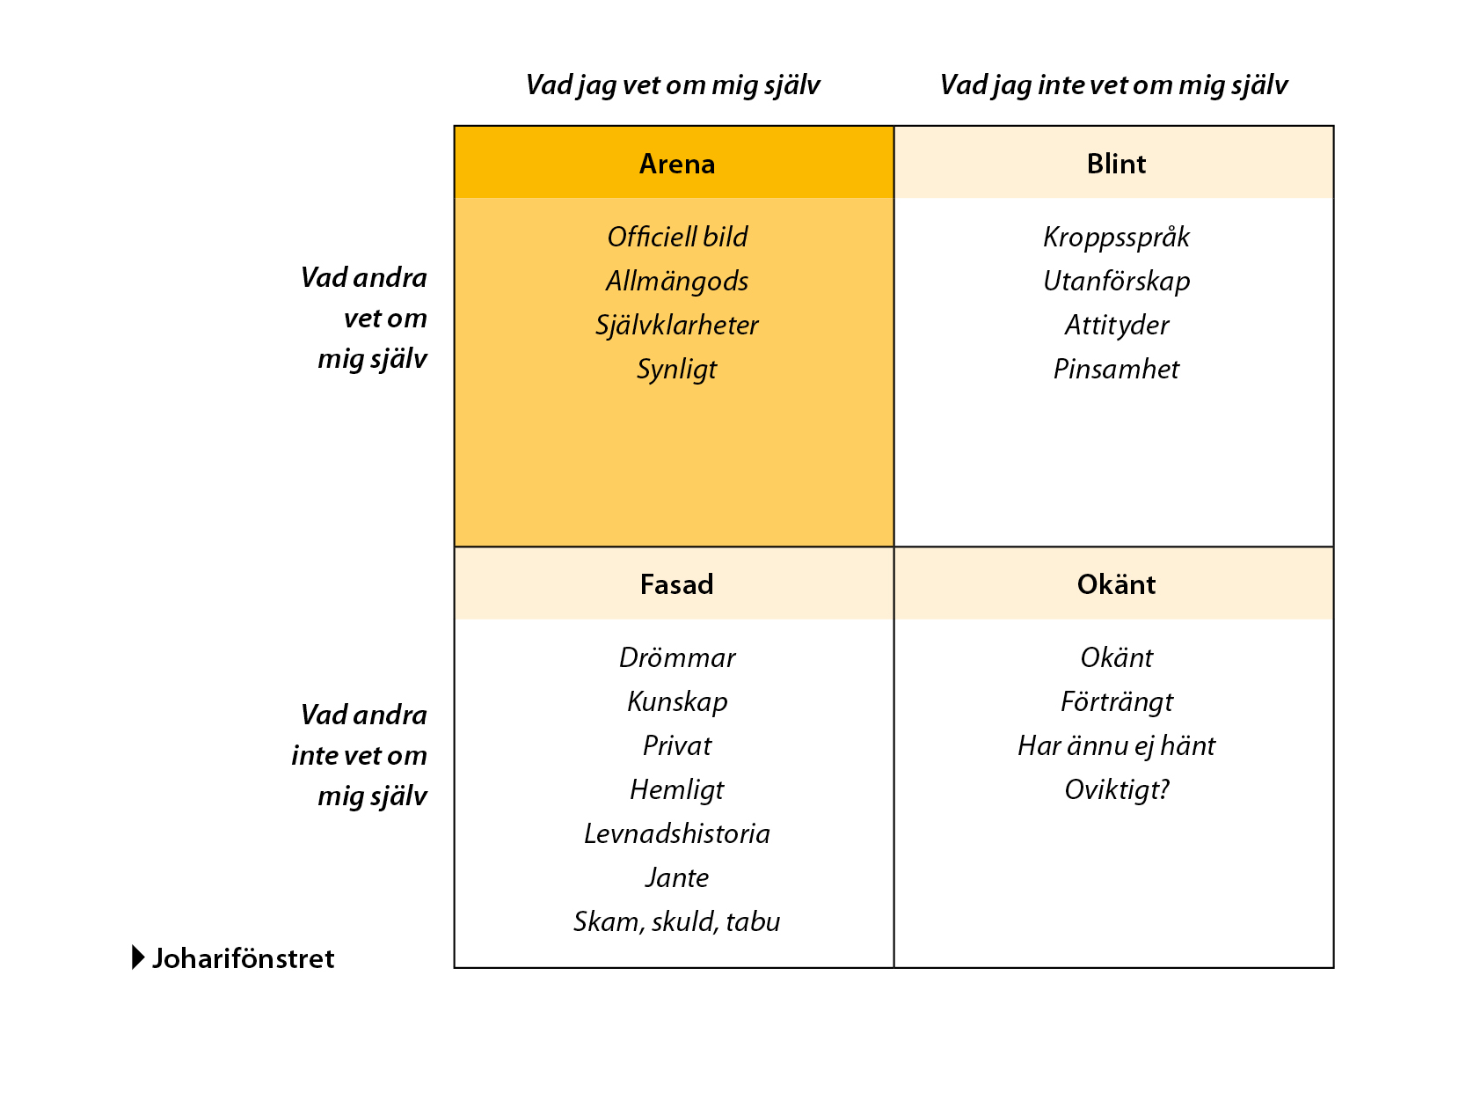

Slide 101
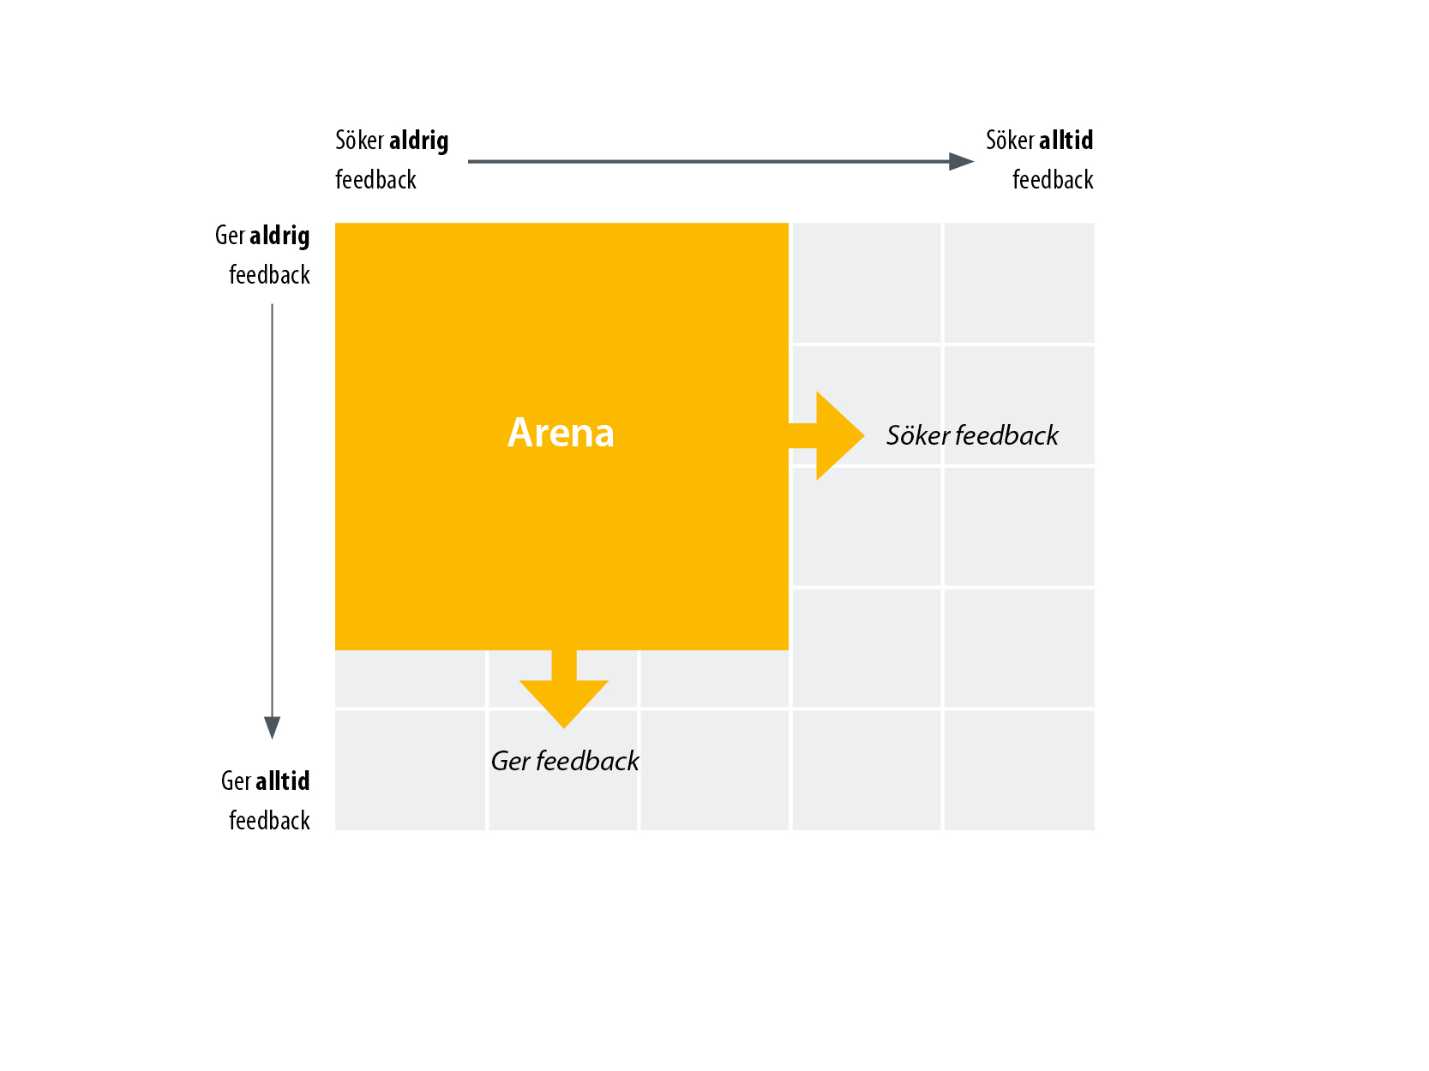

Slide 102
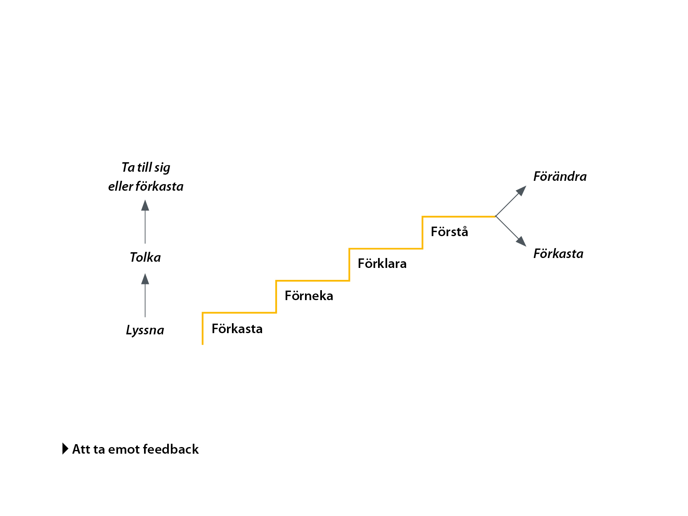

Slide 103
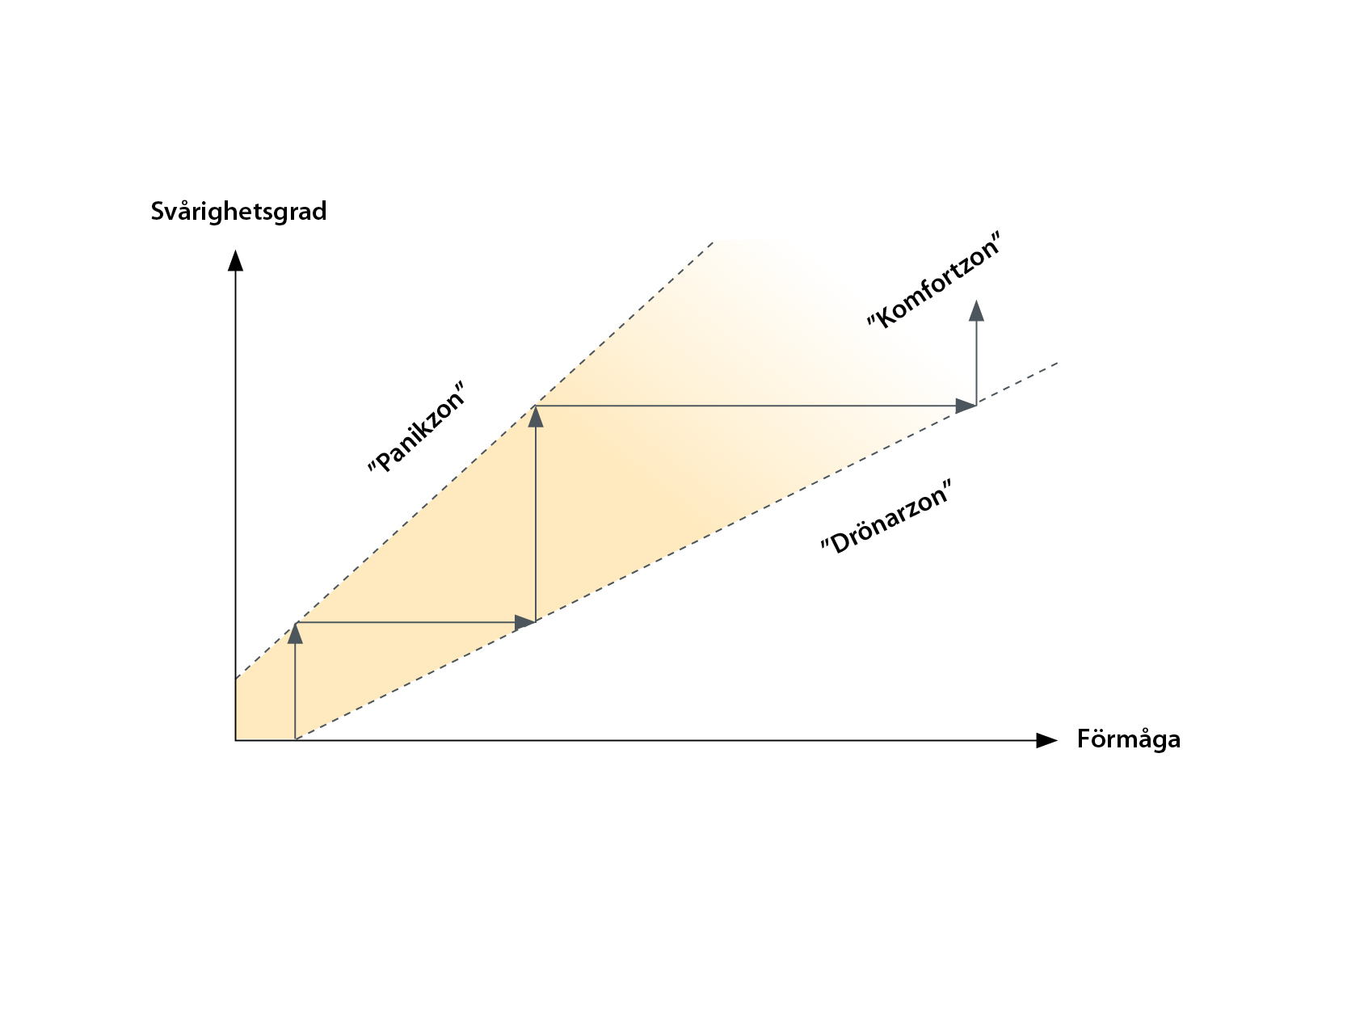

Slide 104
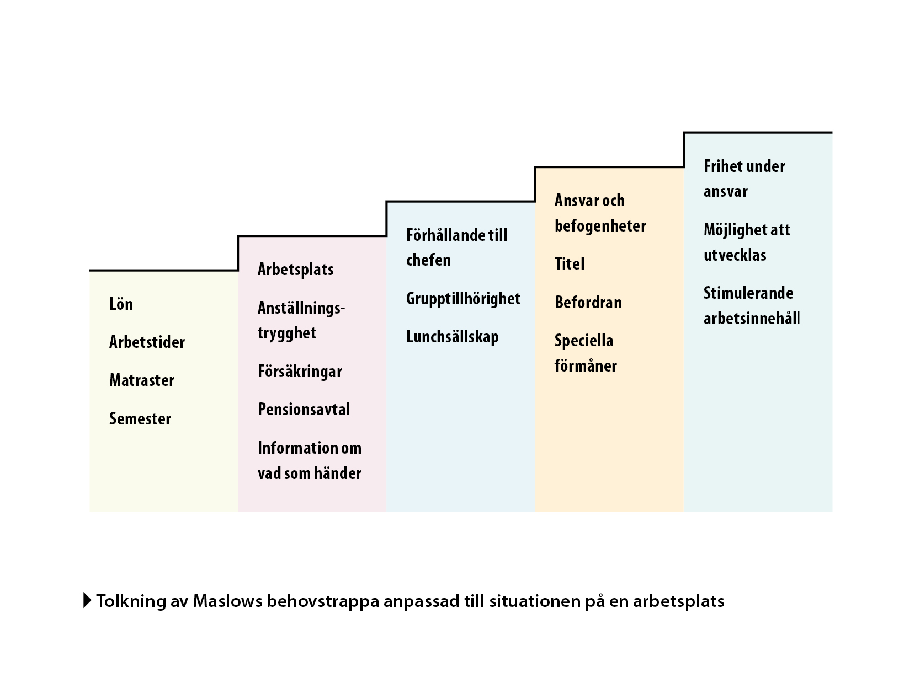

Slide 105
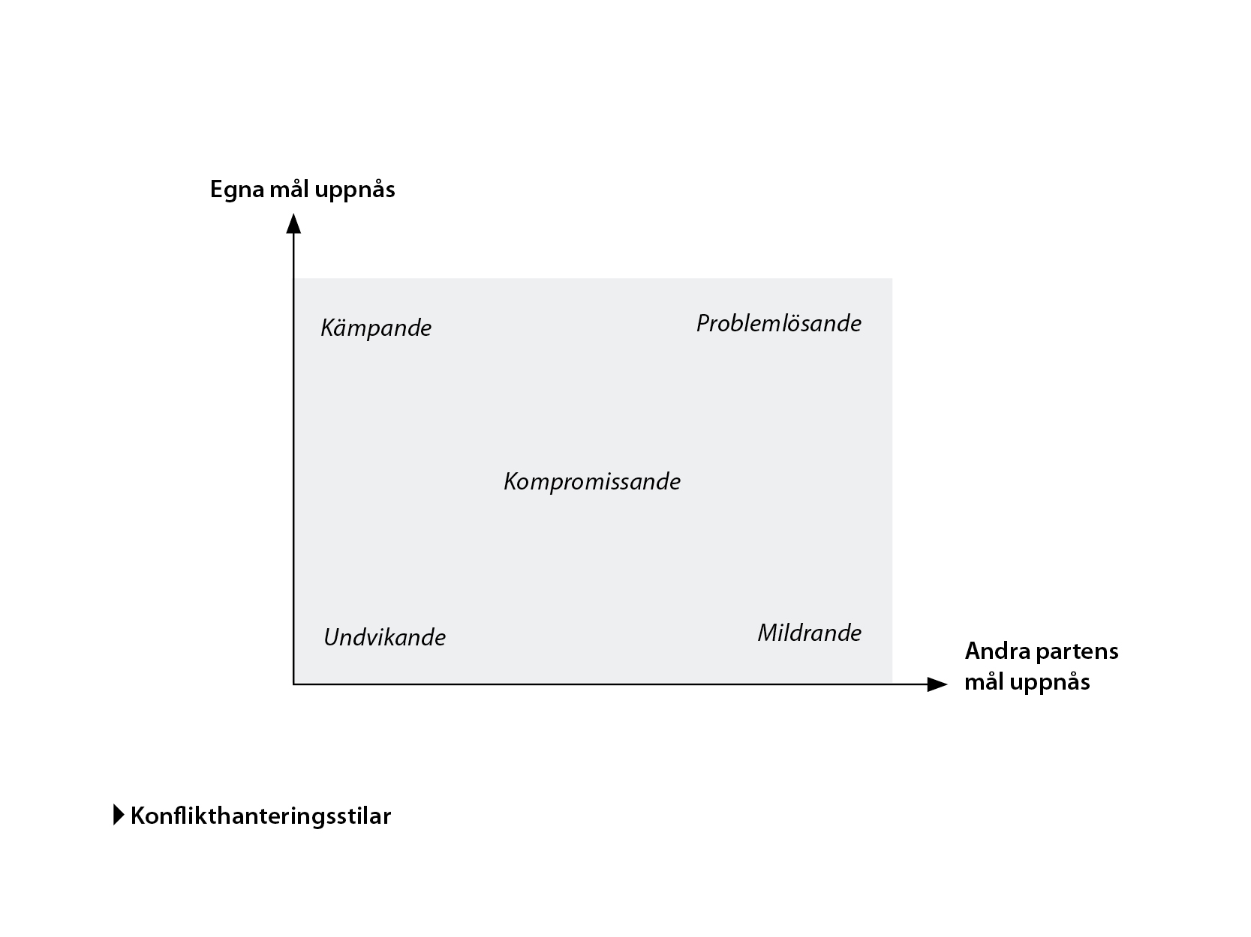

Slide 106
Lektion 10 – Avsluta projekt och projektverksamheten

Slide 107
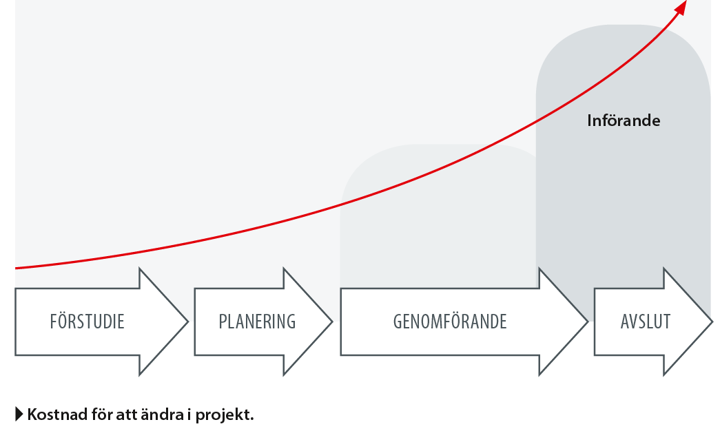

Slide 108
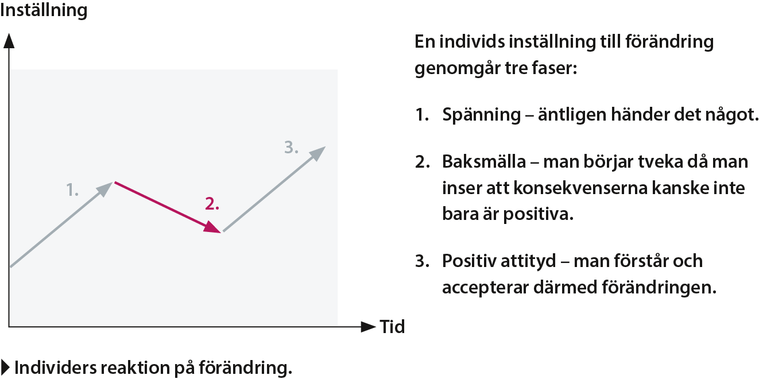

Slide 109
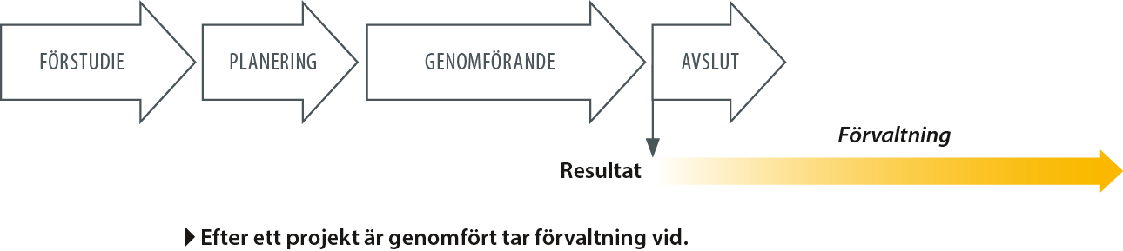

Slide 110
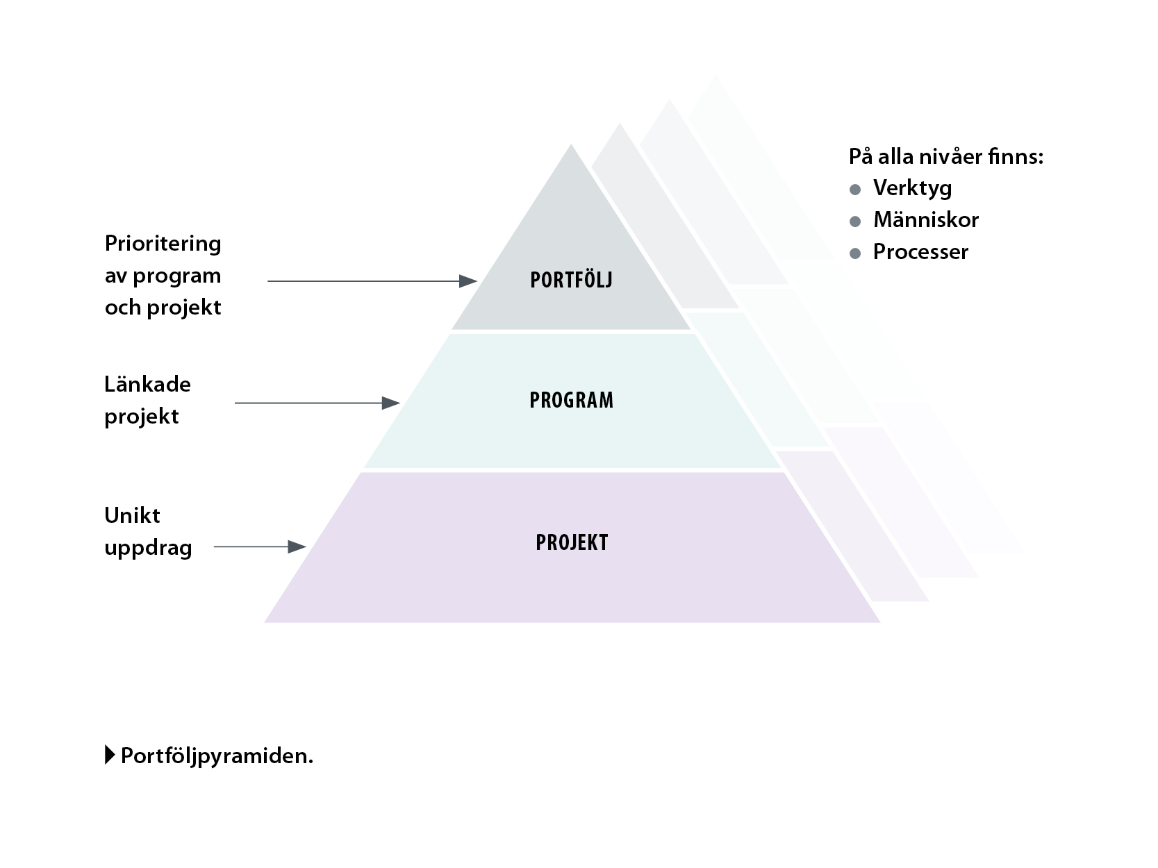

Slide 111


Slide 112



Slide 114


Slide 115


Slide 116
Vision
Strategier
Portföljstyrning
Styrning
Styrning
Stöd
Stöd
Organisations- struktur
Programstyrning
Projektstyrning
Projektledning Resurser
Linjeverksamheten
Projektverksamheten

